Slide 1

MERSİN AİLE VE SOSYAL HİZMETLER İL MÜDÜRLÜĞÜ
ŞEHİT VE GAZİ MEVZUATI EĞİTİMİ
HAZİRAN 2026

Slide 2
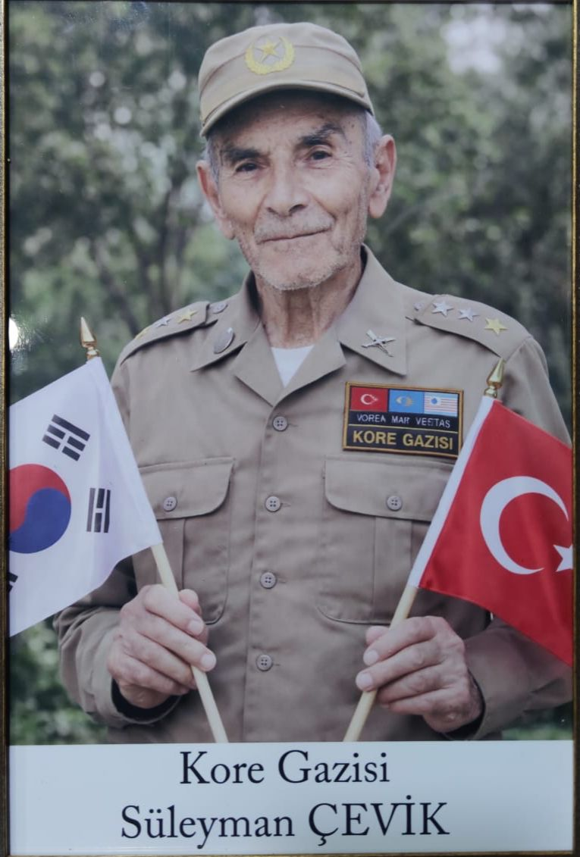
Hizmetlerde Kamu Yapılanması
Kanun, Yönetmelik, Cumhurbaşkanlığı Kararları, Genelgeler
Personelin Mensubu Olduğu Kurumlar
Aile ve Sosyal Hizmetler Bakanlığı
Sosyal Güvenlik Kurumu
- Tazminat Ödemeleri
- Kira Ödemeleri (3713 S.K.)
- Madalya İşlemleri
- Hak sahipliği onaylananların atama işlemlerinin yapılması
- Malullük Değerlendirmesi
- Aylık Bağlama
- Hak Sahipliği Belgesi
- Genel Sağlık Sigortası Ödemeler
Milli Eğitim Bakanlığı
- YURTKUR
- Yükseköğretim Kurumu
- Özel Öğretim Kurumları
- Okullar arası nakil
- Burslar
- Yurtlar
Sağlık Bakanlığı
Hastaneler
Tedavi ve Rehabilitasyon Hizmetleri
Toplu Konut İdaresi
(TOKİ)
- Gelir İdaresi Başkanlığı
- Vergi Daireleri
- Belediyeler
Faizsiz Konut Kredileri
Vergi İndirimi ve Muafiyetleri
Şehit Yakınları ve Gaziler Genel Müdürlüğü
- EPDK
- Elektrik Dağıtım Şirketleri
- Belediyeler
İçişleri Bakanlığı (Valilikler)
Dışişleri Bakanlığı MSB
- İstihdam
- Ücretsiz Seyahat
- Ulusal Politika ve Stratejiler
- Koordinasyon
- Sosyal Hizmet ve Yardım
Elektrik ve Su Ücret İndirimleri
Doğalgaz İndirimi
Yurt içi şehitliklerin yapım bakım onarımı
Yurtdışı Şehitlikler

Slide 3
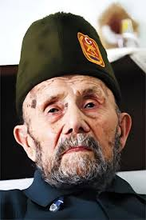
Son İstiklal Savaşı Gazisi Süvari Çavuş Yakup SATAR
11 Mart 1898 günü Kırım’da doğan Yakup SATAR,
8 Nisan 2008 günü 110 yaşında Eskişehir’de vefat etmiştir.
Sakarya Meydan Muharebesi ve 1. Dünya Savaşı Irak Cephesi’nde savaşmıştır.

Slide 4
Genel Haklar ve Uygulayıcı Kurumlar
S.NO | SOSYAL HAK | SORUMLU KURUM
1 | İstihdam Hakkı | ASHB Başvurular ASHB İl Md.
2 | Ücretsiz Seyahat | ASHB Başvurular ASHB İl Md.
3 | Faizsiz Konut Kredisi | TOKİ, SGK Hak Sahipliği Belgesi ile Banka Şb.
4 | Aylık Bağlama | SGK
5 | Tazminat | Kişinin bağlı bulunduğu kurum
6 | Emekli İkramiyesi | SGK
7 | Ek Ödeme ve Öğrenim Yardımı | SGK Öğrenim Belgesi ile SGK
8 | Elektrik ve Su Ücret İndirimi Doğalgaz Yardımı | Enerji Piyasası Düzenleme Kurumu, Elektrik Dağıtım Şirketleri, Doğalgaz Dağıtım Şt, Bld.

Slide 5
Genel Haklar ve Uygulayıcı Kurumlar
S.NO | SOSYAL HAK | SORUMLU KURUM
9 | Şeref Aylığı (Muharip Gaziler) | SGK
10 | Kira Ödemesi (3713 S.K.) | Kişinin bağlı bulunduğu kurum (MSB, Jandarma G.K.,EGM)
11 | Askerlik Muafiyeti (Yd.Sub. / Erbaş, Er, 15 Temmuz Darbe Girişimi ) | Askerlik Şubesi
12 | Özel Öğretim Kurumlarından Yararlanma | İl ve İlçe Milli Eğitim Md. Özel Okullar
13 | Anne ve Babaya Muhtaçlık Şartı Aranmaksızın Aylık Bağlama | SGK
14 | Sağlık Hizmetlerinde Katılım Payı Muafiyeti | SGK
15 | Kademe İlerlemesi, Derece Yükselmesi | SGK Öğrenim Belgesi ile SGK

Slide 6
Genel Haklar ve Uygulayıcı Kurumlar
S.NO | SOSYAL HAK | SORUMLU KURUM
16 | TSK Dayanışma Vakfı Yardımları | TSK
17 | OYAK Ölüm/ Maluliyet Yardımları | TSK
18 | TSK Mehmetçik Vakfı Yardımları | TSK
19 | Milli Piyango İdaresi Genel Müdürlüğü’nce Bayilik Verilmesi (Gaziler) | MİP
20 | Şehitler/ Gaziler Gününde İdari İzinli Sayılma (Şehit Eş ve Çocukları ile Anne, Baba ve kardeşleri), Gazilerin kendileri ve eşleri | 2005/27 sayılı Başbakanlık Gnl. Tüm Kurum ve Kuruluşlar

Slide 7
Genel Haklar ve Uygulayıcı Kurumlar
S.NO | SOSYAL HAK | SORUMLU KURUM
21 | Sosyal Tesislerden Yararlanma (Eş, Anne Baba, Çocuklar) | 2006/16 sayılı Başbakanlık Genelgesi Kamu Misafirhaneleri
22 | Müze ve Ören Yerlerinden Ücretsiz Yararlanma (Eş ve çocuklar) | Kültür ve Turizm Bakanlığı
23 | Devlet Tiyatrolarından Ücretsiz Yararlanma | Kültür ve Turizm Bakanlığı Devlet Tiyatroları
24 | Özel Kreş ve Gündüz Bakımevleri ve Huzurevlerinden Yararlanma | ASHB Başvurular ASHB İl Müd.
25 | Sağlık Hizmetlerinde Öncelik Sırası (Şehit ve Gazi Yakınları) | Sağlık Bakanlığı’nın 20.10.2010 tarihli ve 2010/73-80 sayılı Gnl. Kamu Hastaneleri

Slide 8
Genel Haklar ve Uygulayıcı Kurumlar
S.NO | SOSYAL HAK | SORUMLU KURUM
26 | Tüp Bebek Tedavisi | Sosyal Güvenlik Kurumu Başkanlığı Sağlık Uygulama Tebliğinde (SUT) yapılan değişiklik ile tüp bebek tedavisinde deneme sayısı 2’den 3’e çıkmış ve 3. denemede katılım payı yüzde 20'ye düşürülmüştür.
27 | Uçak Ulaşımı | Türk Hava Yolları tarafından %50 oranında indirim sağlanabilmektedir.
28 | ÖTV İstisnası | 07/09/2016 tarihinde Resmi gazetede yayımlanan 6745 sayılı Yatırımların Proje Bazında Desteklenmesi İle Bazı Kanun Ve Kanun Hükmünde Kararnamelerde Değişiklik Yapılmasına Dair Kanunun 51 inci maddesi ile 3713 sayılı Terörle Mücadele Kanunun Ek 1’inci maddesinin ikinci fıkrasının (a) ve (b) bendinde sayılan kişilere ÖTV istisnası sağlanmıştır.

Slide 9
Şehit Ve Gazi Sayılarımız
Şehit Sayımız :520
Gazi Sayımız :866

Slide 10
GENEL MEVZUAT

Slide 11
Anayasamızda Geçen Şehit Ve Gazi İfadeleri
Madde 10- (Ek Fıkra: 7/5/2010-5982/1 md.) Çocuklar, yaşlılar, özürlüler, harp ve vazife şehitlerinin dul ve yetimleri ile malul ve gaziler için alınacak tedbirler eşitlik ilkesine aykırı sayılmaz.
Madde 61- Devlet, harp ve vazife şehitlerinin dul ve yetimleriyle, malul ve gazileri korur ve toplumda kendilerine yaraşır bir hayat seviyesi sağlar.
şeklinde ifade edilmiştir.

Slide 12
Kanunlar
3713: Terörle Mücadele Kanunu
2330: Nakdi Tazminat Ve Aylık Bağlanması Hakkında Kanun
5510: Sosyal Sigortalar Ve Genel Sağlık Sigortası Kanunu
5434: Türkiye Cumhuriyeti Emekli Sandığı Kanunu
1005: İstiklal Madalyası Verilmiş Bulunanlara Vatani Hizmet Tertibinden Şeref Aylığı Bağlanması Hakkında Kanun
5233: Terör Ve Terörle Mücadeleden Doğan Zararların Karşılanması Hakkında Kanun
667, 670, 674, 675, 678, 684, 690, 694 ve 696 sayılı KHK

Slide 13
Şehit Ve Gazi İbarelerinin Geçtiği
Kanun, Yönetmelik Ve Yönergeler
ŞEHİT
GAZİ
18.06.1983 tarihli ve 2847 Sayılı Türkiye Emekli Subaylar, Emekli Astsubaylar,
Harp Malulü Gaziler Şehit Dul Ve Yetimleri İle Muharip Gaziler Dernekleri Hakkında Kanun
31.12.1960 tarihli ve 193 sayılı Gelir Vergisi Kanunu Madde 26
Hususi kanunlarına göre kendilerine şehit sıfatı verilenlerle harp, isyan, eşkiya, kaçakçı takip ve müsademesi, sanıkların ve mahkumların takibi, manevra, talim ve tatbikat esnasında görev başında veya görevden doğan sebeplerle ölenler şehit sayılır.
Muharip Gazi
Malul Gazi
MSB Şehitlik Yönergesi: Şehitliklere defnedilecek TSK mensupları
Şehitlik Yönetmeliği
12.11.2016 tarihli ve
29886 sayılı R.G.
SGK tarafından
Harp malulü, 2330 S.K ve 3713 S.K. kapsamında olanlara “şehit ailesi” tanıtım kartı verilmekte idi.
675 sayılı KHK ile 15 Temmuz Hain Darbe Girişiminde yaralanan vatandaşlarımıza «gazilik» unvanı verilmiştir.
SGK tarafından
Harp malulü, 2330 S.K., 3713 S.K. ve 1005 S.K. kapsamında olanlara “gazi» tanıtım kartı verilmekte idi.

Slide 14
Vazife Malullüğü
5434/45
5434/56
5510-47/1
Harp Malullüğü
5434/64
5510-47/8

Slide 15
Vazife Malulü kimdir?
5510/47-1
Sigortalıların vazifelerini yaptıkları sırada veya vazifeleri dışında idarelerince görevlendirildikleri herhangi bir kamu idaresine ait başka işleri yaparken bu işlerden veya kurumlarının menfaatini korumak maksadıyla bir iş yaparken ya da idarelerince sağlanan bir taşıtla işe gelişi ve işten dönüşü sırasında veya işyerinde meydana gelen kazadan doğmuş olursa, buna vazife malûllüğü ve bunlara uğrayanlara da vazife malûlü denir.
Not: Kurumlarımızda görev emrinin önemi…

Slide 16
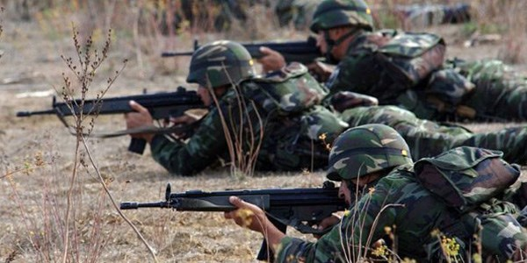
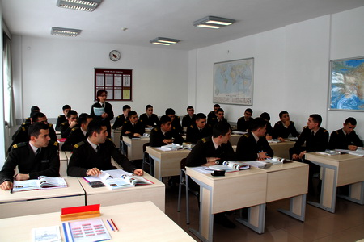
Kanun NumarasI: 5434
Vazife Malullüğü Aylığı
Madde 56
Muvazzaf, yedek ve gönüllü erlerin silah altında bulundukları esnada veya celp ve terhislerinde (Serbest sevkler dahil) sevkleri sırasında, Yedek Subay okulu öğrencilerinin gerek okulda, gerek okuldan evvelki hazırlık kıtasında vazife malulü olmaları halinde, kendilerine, öğrenim durumlarına göre aylık bağlanır.

Slide 17
Harp Malulü kimdir?
5510/47-8
Subay, astsubay, uzman jandarma, uzman erbaş, sözleşmeli erbaş ve er ile Türk Silâhlı Kuvvetlerince görevlendirilen 4 üncü maddenin birinci fıkrasının (c) bendi kapsamındaki sigortalılardan;
a) Harpte fiilen ateş altında,
b) Harpte, harp bölgelerindeki harp harekât ve hizmetleri sırasında, bu harekât ve hizmetlerin sebep ve etkileriyle,
c) Harpte veya harbe hazırlık devresinde her çeşit düşman silâhlarının etkisiyle,
d) Askerî harekâtı gerektiren iç tedip ve sınır hareketleri sırasında, bu hareketlerin sebep ve etkisiyle,

Slide 18
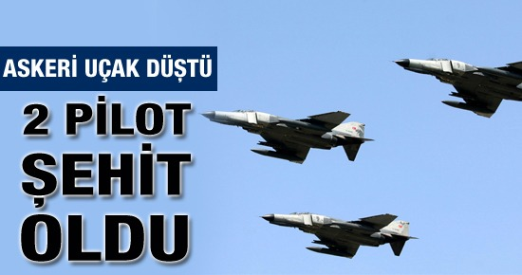
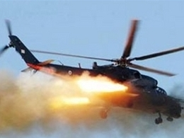
Harp Malulü kimdir?
e) Barışta veya olağanüstü hallerde, emir veya görev ile uçuş yapan uçucularla hangi meslek ve sınıftan olursa olsun emirle görevli olarak uçakta bulunanlardan uçuşun havadaki ve yerdeki sebepleriyle ve yine emir ve görev ile dalış yapan dalgıçlarla, hangi meslek ve sınıftan olursa olsun emirle görevli olarak denizaltı gemisinde veya dalgıç kıtasında bulunanlardan denizaltıcılığın veya dalgıçlığın çeşitli sebep ve etkileriyle,

Slide 19
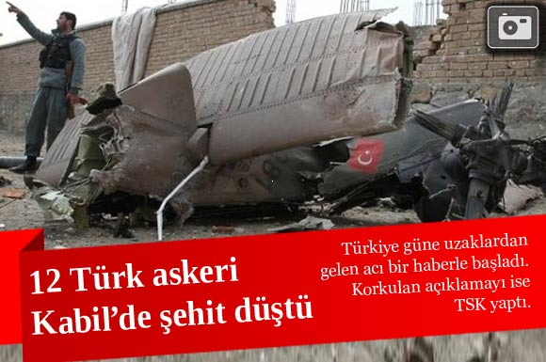
Harp Malulü kimdir?
f) Anayasanın 92 nci maddesi veya Türkiye'nin taraf olduğu uluslararası sözleşmeler uyarınca Türk Silâhlı Kuvvetlerinin yabancı ülkelere gönderilmesini gerektiren durumlarda, birliklerin bulundukları yerlerden hareketlerinden itibaren yurt içinde, yurt dışında, yabancı ülkelerde veya yurda dönüş sırasında,
vazife malûlü olanlara harp malûlü denir.

Slide 20
2330
NAKDİ TAZMİNAT VE AYLIK BAĞLANMASI HAKKINDA KANUN

Slide 21
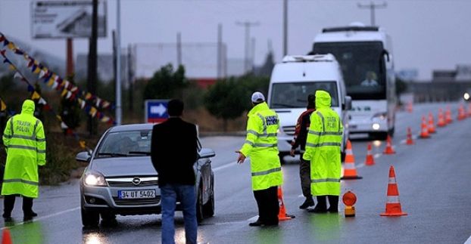
2330 Sayılı Kanun
Madde 1 – Bu kanunun amacı; barışta güven ve asayişi korumak, kaçakçılığı men, takip ve tahkikle , trafik ve yol güvenliğini veya tutuklu ve hükümlülerin sevk ve nakillerini sağlamakla görevli olanların ; Türk Silahlı Kuvvetleri, Jandarma Genel Komutanlığı, Sahil Güvenlik Komutanlığı ve Emniyet Teşkilatında bulunan patlayıcı maddelerin incelenmesi, muhafazası, nakli,

Slide 22
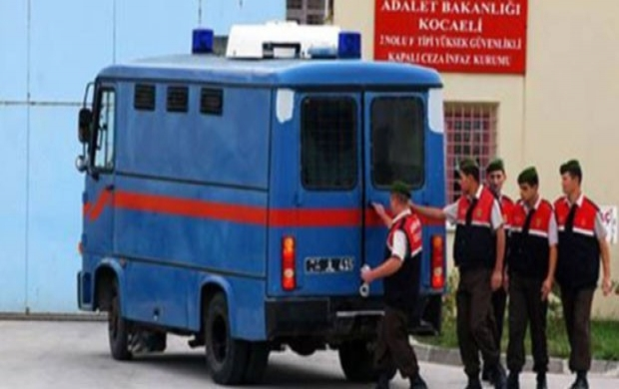
2330 Sayılı Kanun
imha edilmesi ve zararsız hâle getirilmesi işlemlerinde görevlendirilenlerin bu görevlerinden dolayı ya da görevleri sona ermiş olsa bile yaptıkları hizmet nedeniyle derhal veya bu yüzden maruz kaldıkları yaralanma veya hastalık sonucu ölmeleri veya engelli hâle gelmeleri halinde ödenecek nakdi tazminat ile birlikte bağlanacak aylığın ve bu yüzden yaralanmaları halinde ödenecek nakdi tazminatın esas ve yöntemlerinin düzenlenmesidir.

Slide 23
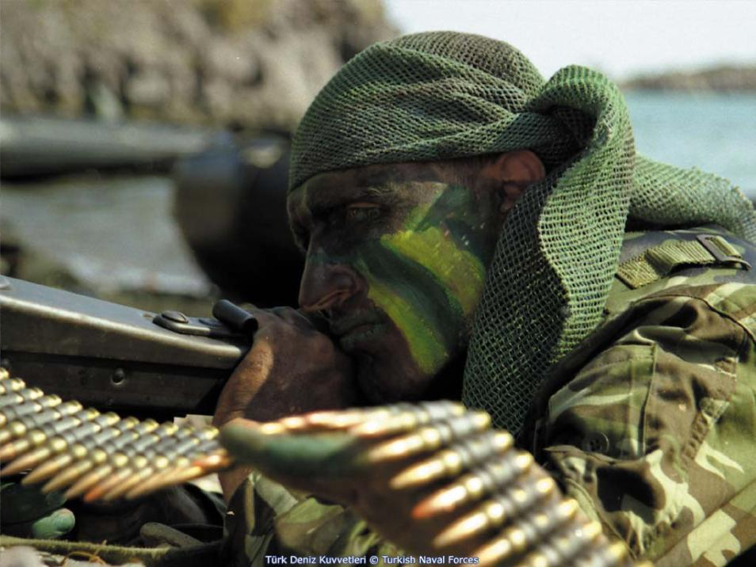
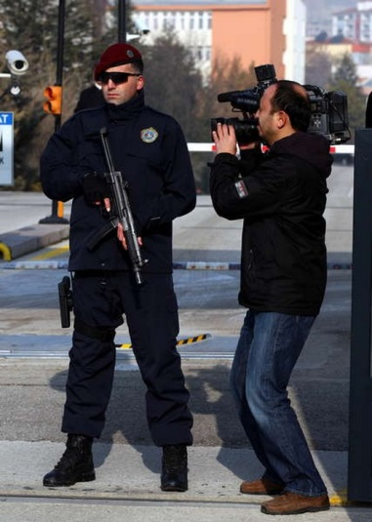
Madde 2 – Bu kanun;
a) İçgüvenlik ve asayişin korunması veya kaçakçılığın men, takip ve tahkiki veya trafik ve yol güvenliğini sağlamak konularında görevlendirilen:
1. Jandarma Genel Komutanlığı, Emniyet Genel Müdürlüğü ve Sahil Güvenlik Komutanlığı personelini,
2. Silahlı Kuvvetler mensuplarını,
3. Milli İstihbarat Teşkilatı mensuplarını,

Slide 24

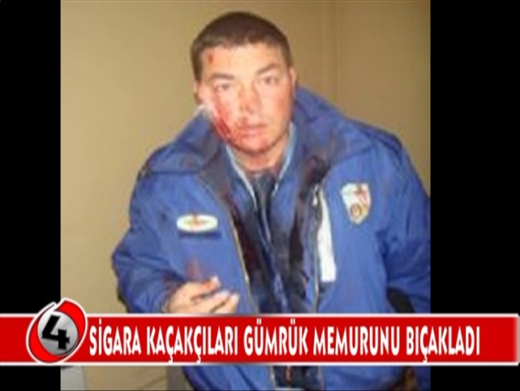
2330 Sayılı Kanun
4. Çarşı, mahalle ve kır bekçilerini,
5 Orman memurları ve personeli ile Gümrük Muhafaza memurlarını,
b) Güven ve asayişi ihlal eden eylemlere ve kaçakçılığa ilişkin olayların soruşturma ve kovuşturma işlemlerini yürüten adli ve askeri hakimleri, Cumhuriyet savcı ve yardımcılarıyla askeri savcı ve yardımcılarını;

Slide 25
2330 Sayılı Kanun
c) Güven ve asayişi ihlal eden eylemler ile kaçakçılığa ilişkin eylemlerin önlenmesine yönelik görev yapan mülki idare amirlerini;
d) Tutuklu ve hükümlülerin sevk ve nakilleri ile ceza ve tutukevlerinin iç ve dış güvenliğini sağlamakla görevli bulunan personeli;
e) Güven ve asayişin korunmasında hizmetlerinden yararlanılması zorunlu olan ve yetkililerce kendilerine bu amaca yönelik görev verilen kamu görevlileri ve sivilleri;
f) İç güvenlik ve asayişin korunmasında veya kaçakçılığın men, takip ve tahkiki ile ilgili olarak güvenlik kuvvetlerine kendiliklerinden yardımcı olmuş ve faydalı oldukları yetkililerce tevsik edilmiş şahısları;
g) Devlet güçlerini sindirme amacına yönelik olarak yapılan saldırılara maruz kalan kamu görevlilerini;

Slide 26
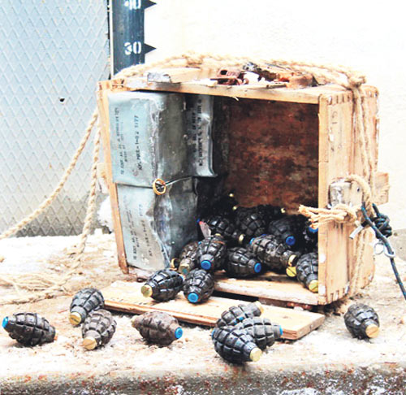
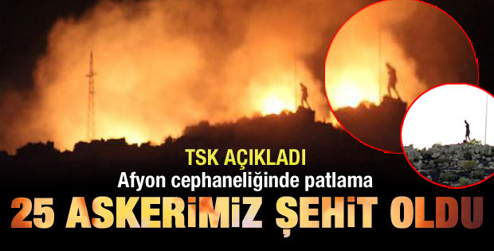
2330 Sayılı Kanun
h) Türk Silahlı Kuvvetleri, Jandarma Genel Komutanlığı, Sahil Güvenlik Komutanlığı ve Emniyet Teşkilatında bulunan ve 24/2/2000 tarihli ve 4536 sayılı Denizlerde ve Yurt Yüzeyinde Görülen Patlayıcı Madde ve Şüpheli Cisimlere Uygulanacak Esaslara İlişkin Kanunda tanımlanan patlayıcı maddelerin incelenmesi, muhafazası, nakli, imha edilmesi ve zararsız hâle getirilmesi işlemlerinde görevlendirilenleri;
ı) Yukarıdaki bentlerde sayılanların yaptıkları görevler veya yardımlar sebebiyle saldırıya maruz kalan eş, füru, ana, baba ve kardeşlerini kapsar.

Slide 27
3713
TERÖRLE MÜCADELE KANUNU

Slide 28
İSTİHDAM HAKKI

Slide 29

Mevzuat Çalışmaları
Şehit yakınları ve gazilerimizle ilgili mevzuatlar incelenmiş;
Bu alanda faaliyet gösteren STK’lar ve ilgili kurumların görüşleri alınmış;
Şehit Yakınları ve Gazilerimizin talep ve önerileri değerlendirilmiş;
*12 Temmuz 2012 tarihinde 6353, 2 Ağustos 2013 tarihinde 6495 Sayılı Kanunlarda düzenlemeler yapılmıştır.
*19 Şubat 2014 tarihli Resmi Gazete’de yayımlanan 6518 sayılı Kanunla İçişleri Bakanlığı’nca İstihdamla ilgili yürütülen iş ve işlemler Bakanlığımıza devredilmiştir.

Slide 30
İstihdam Hakkı
Terörle Mücadele Kanunu Kapsamında Kamu Kurum ve Kuruluşlarında İstihdam Edilecekler Hakkında Yönetmelik 09.05.2014 tarihli ve 28995 Sayılı Resmi Gazete ’de yayımlanarak yürürlüğe girmiştir.
10.09.2014 tarihinde 6552 sayılı Kanunla yapılan düzenlemeyle, 13/5/2014 tarihi ile 28/10/2014 (dâhil) tarihleri arasında maden ocaklarının yer altı işlerinde meydana gelen iş kazası sonucunda ölen sigortalının bir yakınına (eş, çocuk, kardeş) iş hakkı sağlanmıştır.

Slide 31
İstihdam Hakkına İlişkin Mevzuat Düzenlemeleri
14 Nisan 2016 tarihli 6704 sayılı Torba Kanun
26.04.2016 tarihli ve 29695 sayılı Resmi Gazete
*Terörle Mücadele Kanunu kapsamında Aile, Çalışma ve Sosyal Hizmetler Bakanlığı’nca hak sahibi olduğu tespit edilenlerin atama teklifleri, Devlet Personel Başkanlığınca, kura usulü ile yapılmaktadır. Bu kapsamda göreve başlayan personel, Devlet Personel Başkanlığı tarafından atama teklifinin yapıldığı tarihte öğrenim durumları itibarıyla ihraz ettikleri unvanlara ilişkin kadro veya pozisyonlara, kamu kurum ve kuruluşlarınca sınava tabi olmaksızın atanabilecektir.
*Terör mağdurlarının eş ve çocuğunun bulunmadığı durumlarda kardeşle birlikte anne ve babanın da istihdam hakkından yararlanma imkanı getirilmiştir. Hak sahiplerinden istihdam hakkını kullanacak 45 yaşından küçük herhangi bir kişinin bulunmaması durumunda 45 yaşından büyük hak sahipleri istihdam hakkından faydalanabilmektedir.

Slide 32
İstihdam Hakkına İlişkin Mevzuat Düzenlemeleri
05 Aralık 2017 tarihli ve 30261 sayılı Resmî Gazete’de yayımlanarak yürürlüğe giren “Bazı Vergi Kanunları ile Diğer Bazı Kanunlarda Değişiklik Yapılmasına Dair Kanun” ile 3713 sayılı Kanunun ek 1 inci maddesinde bazı değişiklikler yapılmıştır. (Madde 51 ve Madde 52)
Yapılan değişikliklerle;
1- Şehidin ana, baba veya kardeşlerinin istihdam hakkını kullanmaması durumunda, bu hak eş ve çocukları tarafından kullanılabilecektir.
2- İstihdam başvurularında 45 yaş sınırı kaldırılmıştır.

Slide 33
İstihdam Hakkına İlişkin Mevzuat Düzenlemeleri
3- Maluller ile gazilerimiz, istihdam hakkından kendilerinin yararlanmaları ve ilköğretim, ortaokul ve ilkokul mezunu olmaları halinde atama teklifleri memur ünvanlı kadro ve pozisyonlara yapılacaktır. Ayrıca geçici 18’inci madde ile daha önce ataması yapılan maluller ile gazilerimiz de takip eden ayın 14’ü itibarıyla kadro ve pozisyon unvanları başka bir işleme gerek kalmaksızın memur olarak değiştirilmiş sayılacaklardır.

Slide 34
İstihdam Hakkına İlişkin Mevzuat Düzenlemeleri
2018/4 sayılı Hizmetli Unvanlı Şehit ve Gazi Yakınları konulu Başbakanlık Genelgesi
Kamu Kurum ve Kuruluşlarında hizmetli kadrolarına atanmış şehit ve gazi yakınlarının büro hizmetlerinde görevlendirilmesi hususunda azami özen gösterilecektir.

Slide 35
İstihdam Hakkına İlişkin Mevzuat Düzenlemeleri
04.10.2025 tarihli ve 33037 sayılı Resmi Gazete’de yayımlanan 10404 sayılı Cumhurbaşkanlığı Kararı ile;
1- 3713 sayılı Kanunun 21 inci maddesinin birinci fıkrasının (j) bendi kapsamına girenler «hariç» ibaresi kaldırıldı. Kapsam genişletildi.
21 j)Terör eyleminin ortaya çıkarılması, etkilerinin azaltılması veya bertaraf edilmesinin sağlanmasında yardımcı ve faydalı olanlar bu faaliyetlerinden dolayı hayatını kaybettikleri, yaralandıkları veya engelli hâle geldikleri belirlenenler.
2-Ceza ve infaz kurumu personeli kapsama dahil edildi.
3- Daha önce Çalışma ve Sosyal Güvenlik Bakanlığı tarafından yapılan atama tekliflerinin Aile ve Sosyal Hizmetler Bakanlığı tarafından yapılması hüküm altına alındı.

Slide 36

15 Temmuz Hain Darbe Girişimi Sonrası Mevzuat Düzenlemeleri

Slide 37
15 Temmuz Hain Darbe Girişimi Sonrası Mevzuat Düzenlemeleri
667, 670, 674, 675, 678, 684, 690, 694, 696 sayılı
Kanun Hükmünde Kararnameler

Slide 38
15 Temmuz Hain Darbe Girişimi Sonrası Mevzuat Düzenlemeleri
23.07.2016 tarihli ve 29779 sayılı Resmi Gazete
Amaç: 15 Temmuz Hain Darbe Girişimi çerçevesinde malullük durumlarının belirlenmesi amaçlanmıştır.
15 Temmuz Hain Darbe Girişiminde hayatını kaybedenler ve malul olanlara vazife malulü aylığı bağlanması ve diğer sosyal haklar Kanun Hükmünde Kararnamenin 7 nci maddesi ile hüküm altına alınmıştır.
667 sayılı Kanun Hükmünde Kararname

Slide 39
15 Temmuz Hain Darbe Girişimi Sonrası Mevzuat Düzenlemeleri
*
17.08.2016 tarihli ve 29804 sayılı Resmi Gazete
KHK’nın 9 uncu Maddesi ile malul statüsünde değerlendirilmemiş 15 Temmuz Gazileri kapsama dahil edildi. İçişleri Bakanlığı Nakdi Tazminat Kanunu ve SGK Mevzuatı için bir ilk. SGK tarafından maaş almaksızın tazminat imkanı getirilmiştir.
670 sayılı Kanun Hükmünde Kararname

Slide 40
15 Temmuz Hain Darbe Girişimi Sonrası Mevzuat Düzenlemeleri
KHK’nın 51 inci Maddesi ile 3713 sayılı Kanunun ek 1 inci maddesinin istihdam hakkından faydalanamayacakları belirten 5 inci fıkrasına «Bir başkasının bakımına muhtaç derecede engelli olanlar», ibaresinden sonra gelmek üzere «terör örgütlerine veya Milli Güvenlik Kurulunca Devletin Milli güvenliğine karşı faaliyette bulunduğuna karar verilen yapı , oluşum veya gruplara üyeliği, mensubiyeti veya iltisakı yahut bunlarla irtibatı olduğu ilgili valilerce tespit edilenler» ibaresi eklenmiştir.
674 sayılı Kanun Hükmünde Kararname
1.9.2016 tarihli ve 29818 sayılı 2. Mükerrer R.G.

Slide 41
15 Temmuz Hain Darbe Girişimi Sonrası Mevzuat Düzenlemeleri
KHK’nın 14 üncü Maddesi ile 15 Temmuz Hain Darbe Girişiminde malul statüsünde değerlendirilmemiş, yaralanmış kişilere Gazilik Unvanı verildi. Aylık bağlama ve tazminat dışındaki tüm hakları kullanabiliyorlar.
KHK’nın 4 üncü Maddesi ile de yurtdışında öğrenim gören ve milli güvenliği tehdit eden FETÖ/ PYD Terör Örgütüne aidiyeti bulunanlara ilişkin düzenleme yapılmıştır.
675 sayılı Kanun Hükmünde Kararname
29.10.2016 tarihli ve 29872 sayılı Resmi Gazete

Slide 42
15 Temmuz Hain Darbe Girişimi Sonrası Mevzuat Düzenlemeleri
KHK’nın 12 nci maddesine eklenen Geçici 54 üncü madde ile
1111 sayılı Askerlik Kanunu’nda düzenlemeye gidilerek, 15 Temmuz 2016 tarihinde gerçekleştirilen darbe teşebbüsü ve terör eylemi ile bu eylemin devamı niteliğindeki eylemlere, görevi olmadığı halde mukavemet ederken şehit olanların kendinden olma erkek çocukları ile aynı anne ve babadan kardeşlerinin tamamı hakkında Askerlik Muafiyeti getirilmiştir.
678 sayılı Kanun Hükmünde Kararname
22.11.2016 tarihli ve 29896 sayılı Resmi Gazete

Slide 43
15 Temmuz Hain Darbe Girişimi Sonrası Mevzuat Düzenlemeleri
684 sayılı Kanun Hükmünde Kararname
23.01.2017 tarihli ve 29957 sayılı Resmi Gazete
KHK’nın 1 inci maddesine eklenen Ek Madde 3 ve Geçici Madde 17 ile;
3713 sayılı Terörle Mücadele Kanununun 21 inci maddenin birinci fıkrasının (a), (h), (i) ve (j) bentleri kapsamında terör eylemi nedeniyle yaralanmış olup ilgili mevzuatına göre malul sayılmamaları nedeniyle aylık bağlanamayanlardan, ( «Malul Sayılmayan Gaziler» olarak adlandırılan kişiler) 13/7/1953 tarihli ve 4/1053 sayılı Bakanlar Kurulu Kararıyla yürürlüğe konulan Vazife Malullüklerinin Nevileri ile Dereceleri Hakkında Nizamname hükümlerine göre derece tespiti yapılanlara aylık bağlama imkanı getirilmiştir.
**Bu kapsamda olanlar sadece aylık bağlama hakkından yararlanabilmekte, diğer sosyal haklardan yararlanamamaktadır.

Slide 44
15 Temmuz Hain Darbe Girişimi Sonrası Mevzuat Düzenlemeleri
690 sayılı Kanun Hükmünde Kararname
29.04.2017 tarihli ve 30052 sayılı Resmi Gazete
KHK’nın 30 uncu maddesinde yapılan düzenleme ile Gazilerin kendilerine de eğitim öğretim yardımından yararlanma imkanı getirilmiştir.

Slide 45
15 Temmuz Hain Darbe Girişimi Sonrası Mevzuat Düzenlemeleri
694 sayılı Kanun Hükmünde Kararname
25.08.2017 tarihli ve 30165 sayılı Resmi Gazete
KHK’nın 86 ıncı maddesinde yapılan değişiklik ile 3713 sayılı Terörle Mücadele Kanununun 21 inci maddesinin b) bendinde belirtilen Kira Yardımı yeniden düzenlenmiştir.

Slide 46
15 Temmuz Hain Darbe Girişimi Sonrası Mevzuat Düzenlemeleri
696 sayılı Kanun Hükmünde Kararname
24.12.2017 tarihli ve 30280 sayılı Resmi Gazete
KHK’nın 1 inci maddesinde yapılan değişiklik ile; 1111 sayılı Askerlik Kanunu’nda düzenlemeye gidilmiştir.
“12/4/1991 tarihli ve 3713 sayılı Terörle Mücadele Kanunu kapsamında hayatını kaybedenlerden;
a) Askerlik hizmetini yerine getirmekte olan yükümlüler ile 3713 sayılı Kanunun 21 inci maddesinin birinci fıkrasının (j) bendi kapsamına giren sivillerin kendilerinden olma çocukları ile aynı anne ve babadan olma kardeşlerinin tamamı,
b) Kamu görevlilerinin (güvenlik korucuları dâhil) kendilerinden olma çocukları ile aynı anne ve babadan olma kardeşlerinden biri,
istekli olmadıkça silah altına alınmaz ve silah altındakiler istekleri halinde terhis edilir.

Slide 47
Emsal Aylık
3713 sayılı Terörle Mücadele Kanununa göre kamu görevlilerinden yurtiçinde ve yurtdışında görevlerini ifa ederlerken veya sıfatları kalkmış olsa bile bu görevlerini yapmalarından dolayı terör eylemlerine muhatap olarak yaralanan, engelli hâle gelen, ölen veya öldürülenler hakkında 2330 sayılı Nakdi Tazminat ve Aylık Bağlanması Hakkında Kanun hükümleri uygulanır.
Ayrıca; Malul olanlarla, ölenlerin aylığa müstehak dul ve yetimlerine bağlanacak aylığın toplam tutarı, bunların görevde olan emsallerinin almakta oldukları aylıklardan; emekli olanların öldürülmeleri halinde ise,dul ve yetimlerine bağlanacak aylığın toplam tutarı ve Kanuna göre kendisine bağlanabilecek emekli aylığından az olamaz.

Slide 48
Ücretsiz Seyahat Hakkı
Ücretsiz veya İndirimli Seyahat Kartları Yönetmeliği 04.03.2014 tarihli ve 28931 Sayılı Resmi Gazete’ de yayımlanarak yürürlüğe girmiştir.
* Hak sahipleri kart başvurularını ikamet ettikleri illerde bulunan Aile ve Sosyal Hizmetler İl Müdürlüklerine T.C. kimlik numaraları ve bir adet biometrik fotoğrafla yapabilmektedir.

Slide 49
Ücretsiz Seyahat Hakkı
06.01.2016 tarihli ve 29585 sayılı Resmi Gazete’de yayımlanarak yürürlüğe giren “Ücretsiz Seyahat Kapsamında Yapılacak Gelir Desteği Ödemesine İlişkin Usul ve Esaslar Hakkında Yönetmelik” çerçevesinde Bakanlık Engelli ve Yaşlı Hizmetleri Genel Müdürlüğü’nce İl Müdürlüğümüze gönderilen icmaller doğrultusunda;
2025 yılında Özel Halk Otobüslerine 7.719.752,00 TL ödeme yapılmıştır. Bu rakam aylık ortalama 643.312,66 TL ödemeye karşılık gelmektedir.
2026 yılı Ocak ayında ise 656.778,00 TL ödeme yapılmıştır.

Slide 50
5233
TERÖR VE TERÖRLE MÜCADELEDEN DOĞAN ZARARLARIN KARŞILANMASI

Slide 51
5233 sayılı Kanun
Terör eylemleri veya terörle mücadele kapsamında yürütülen faaliyetler nedeniyle hayatını kaybeden veya engelli hale gelenlere 5233 sayılı kanun kapsamında aylık bağlanır ayrıca bu nedenlerden dolayı maddî zarara uğrayan kişilerin, bu zararlarının karşılanmasına ilişkin illerde Valilikler bünyesinde Zarar Tespit Komisyonu oluşturulur.
Komisyon, bir başkan ve altı üyeden oluşur. Valinin görevlendireceği vali yardımcısı komisyonun başkanı; maliye, bayındırlık ve iskân, tarım ve köyişleri, sağlık, sanayi ve ticaret konularında uzman ve o ilde görev yapan kamu görevlilerinden vali tarafından belirlenecek birer kişi ile baro yönetim kurulunca baroya kayıtlı olanlar arasından görevlendirilecek bir avukat komisyonun üyesidir.

Slide 52
Terör Mağduru Sivil Vatandaşlarımıza İstihdam ve Aylık Bağlama Hakkı
5233 sayılı Terör ve Terörle Mücadeleden Doğan Zararların Karşılanması Hakkında Kanun hükümleri gereğince terör mağduru sivil vatandaşlara yönelik iş ve işlemler Valilikler tarafından yürütülmektedir. Bu kapsamda olayın meydana geldiği il sınırları içerisinde ilgili Valilik tarafından işlem görüp, Sosyal Güvenlik Kurumu tarafından aylık bağlanması gerekmektedir.
Yukarıda sayılan iş ve işlemler gerçekleştirildiği takdirde, istihdam hak sahibinin ikamet ettiği ilde bulunan Aile ve Sosyal Hizmetler İl Müdürlüğü'ne müracaat etmesi gerekmektedir.

Slide 53
Terör Mağduru Sivil Vatandaşlarımıza İstihdam Hakkı
Özetle,
*17/7/2004 tarih ve 5233 sayılı Terör Ve Terörle Mücadeleden Doğan Zararların Karşılanması Hakkında Kanun çıkartılarak terörden mağdur olan sivil vatandaşlarımıza tazminat hakkı verilmiştir.
*Terör mağduru sivil vatandaşlardan hayatını kaybedenlerin yakınlarına veya engelli hale gelenlere sosyal güvencesinin olup olmadığına bakılmaksızın aylık bağlanmaktadır.
*Terör mağduru sivil vatandaşlardan terör eylemleri nedeni ile hayatını kaybedenlerin yakınlarına veya engelli hale gelenlere kamuda bir istihdam hakkı sağlanmıştır.

Slide 54
1005
İstiklal Madalyası Verilmiş Bulunanlara Vatani Hizmet Tertibinden Şeref Aylığı Bağlanması Hakkında Kanun

Slide 55

1005 sayılı Kanun
Milli Mücadeleye iştirak eden ve bu sebeple kendilerine İstiklal Madalyası verilmiş bulunan Türk Vatandaşları ile 1950 yılında Türk Tugayının Kore'ye ayak bastığı Ekim ayında başlamak ve 1953 yılı Pan-Munjon Ateşkes Anlaşmasına kadar Kore'de fiilen savaşa katılmış olan Türk Vatandaşlarına ve 1974 yılında Temmuz 1 inci ve Ağustos 2 nci Barış Harekatına Kıbrıs'ta fiilen görev alarak katılmış olan Türk Vatandaşlarına bağlanan aylıklar bu Kanun kapsamındadır.

Slide 56
1005 sayılı Kanun
* 1005 sayılı Kanun kapsamına giren muharip gazilerimizin hayatlarını kaybetmeleri halinde almakta oldukları aylıklar dul eşlerine ise %75 oranında bağlanmakta olup, bu aylık çocuklara intikal etmemektedir.
* Vatani hizmet tertibinden bağlanan aylıklar hiçbir suretle haczedilemez.

Slide 57
1005 sayılı Kanun
1005 sayılı Kanun kapsamından yararlanan gazilerimiz ve eşleri başka bir gelirleri olmadığını belgelemeleri halinde Huzurevlerimizden ücretsiz istifade edebilmektedirler.

Slide 58
Faizsiz Konut Kredisi
5434 sayılı Türkiye Cumhuriyeti Emekli Sandığı Kanununun 56 ncı maddesi ile mülga 45 inci ve 64 üncü maddelerine,
5510 sayılı Sosyal Sigortalar ve Genel Sağlık Sigortası Kanununun 47 nci maddesine,
2330 sayılı Nakdi Tazminat ve Aylık Bağlanması Hakkında Kanuna göre veya 2330 sayılı Kanun hükümleri uygulanarak aylık bağlanmasını gerektiren kanunlara göre
harp veya vazife malulü olmaları sebebiyle kendilerine aylık bağlananlara bir konut ile sınırlı olmak kaydıyla Toplu Konut İdaresince faizsiz olarak kredi verilir.
Aynı kanunlar kapsamına giren sebeplerle hayatını kaybedenlerin dul ve yetimleri ile harp veya vazife malullüğü aylığı almaktayken faizsiz kredi hakkından yararlanmaksızın hayatını kaybedenlerin dul ve yetimleri için ise; bir konut ile sınırlı olmak üzere, öncelikle dul eşine, eşi hayatta değilse veya evlenmişse kredi kullanacak çocuklardan en az birisinin yetim aylığı almakta olması kaydıyla aylık bağlanma koşullarına bakılmaksızın talepte bulunan çocuklarına müştereken, bu kişiler bulunmadığı takdirde de öncelikle anaya olmak üzere ana veya babasına konut sahibi yapmak amacıyla Toplu Konut İdaresince faizsiz olarak kredi verilir.

Slide 59
Faizsiz Konut Kredisi
*Bakanlığımızca 02.08.2013 tarihinde yapılan düzenleme ile; vazife ve harp malulü kapsamında olup faizsiz konut kredisinden yararlanamayan şehit yakını ve malullerin de bu haktan yararlandırılması sağlanmıştır.
*Başvurular Sosyal Güvenlik Kurumundan alınacak hak sahipliği belgesi, yönetmelikte belirtilen diğer belgelerle aracılık eden bankalara yapılmaktadır.
* 2026 yılı Faizsiz Konut Kredisi tutarı: 1.233.000,00 TL

Slide 60
Elektrik ve Su Ücret İndirimi
4736 sayılı Kamu Kurum Ve Kuruluşlarının Ürettikleri Mal Ve Hizmet Tarifeleri İle Bazı Kanunlarda Değişiklik Yapılması Hakkında Kanunun 1 inci maddesi uyarınca
1005 sayılı Kanuna göre aylık bağlananların,
5434 sayılı Kanunun 56 ncı, mülga 45 inci ve 64 üncü maddelerine aylık bağlananların,
5510 sayılı Kanunun 47 nci maddesine göre harp veya vazife malullüğü aylığı bağlananların,
2330 sayılı Kanuna veya 2330 sayılı Kanun hükümleri uygulanarak aylık bağlanmasını gerektiren kanunlara göre aylık bağlananların,
ikametgâhlarında kullandıkları elektrik enerjisi ücreti %40’tan; belediyelerce tahakkuk ettirilecek su ücreti ise %50’den az indirim içermemek üzere belirlenecek tarife üzerinden alınmaktadır.

Slide 61
Elektrik ve Su Ücret İndirimi
Elektrik enerjisi ücret indiriminden yararlanmak isteyenlerin; elektrik sayaçlarının üzerlerine kayıtlı olması şartıyla; abone numarası ve ikametgah belgesi ile birlikte her yıl Ocak ayı içinde bağlı oldukları Elektrik Dağıtım Müessesesine başvurmaları gerekir.
Su ücreti indiriminden yararlanmak isteyenlerin, su sayaçlarının üzerlerine kayıtlı olması şartıyla, nüfus cüzdanı fotokopisi ve ikamet edilen evin abone numarasını gösterir belge ile birlikte ilgili Belediye Başkanlıklarına başvurmaları gerekir.

Slide 62
Ek Ödeme ve Eğitim Öğretim Yardımı
Şehit yakınları ve malullere yılda bir kez ek ödeme yapılır.
Şehit ve malul çocuklarına her ay için; ilköğretimleri sırasında (1.250), ortaöğretimleri sırasında (1.875) ve yükseköğretimleri sırasında (2.500) gösterge rakamının memur aylık katsayısı ile çarpımı sonucu bulunacak tutarda eğitim ve öğretim yardımı yılda bir kez olmak üzere yapılır. (5434 Ek Madde 79)
İlköğretim : 17.553,17 TL
Ortaöğretim : 26.329,75 TL
Yükseköğretim: 35.106,33 TL

Slide 63
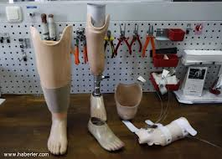
Ortez, Protez ve İyileştirici Araç/ Gereçlerde Katılım Payı Muafiyeti ve Kısıtlama Getirilmemesi
* Terörle mücadele kanununa göre aylık bağlanmış malûllerin sağlık kurulu raporuyla ihtiyaç duydukları her türlü ortez/protez ve diğer iyileştirici araç/gereçler herhangi bir katılım payı veya fark alınmaksızın ve kısıtlama getirilmeksizin karşılanır.
* Bedelleri karşılanacak olan bu kapsamdaki ürünler garanti süresi içerisinde veya aynı amaca yönelik yeni ürün talepleri Sosyal Güvenlik Kurumu tarafından belirlenen usul ve esaslara göre karşılanır.

Slide 64

Sağlık Hizmetlerinden Katılım Payı Alınmaması
Şehit personelin hak sahibi anne, baba, eş ve çocuklarının her türlü tedavi giderleri ile Malûl personelin her türlü sağlık hizmeti ve tedavi masrafı katılım payı alınmaksızın, Sosyal Güvenlik Kurumu Başkanlığınca karşılanır, eksilen vücut organları tedavi ettirilir.

Slide 65
Kira Yardımı
3713 sayılı Terörle Mücadele Kanunu kapsamında yurtiçinde ve yurtdışında kamu konutlarından yararlanmakta iken malul olanların kendileri, ölenlerin aylığa müstahak dul ve yetimleri, Kamu Konutları Kanununda gösterilen özel tahsisli konutlarda oturanlar hariç olmak üzere, bir yıl süreyle kamu konutlarından yararlanmaya devam ederler. Bu süre sonunda kamu konutundan çıkacaklar ile kamu konutundan yararlanmayanlar ve özel tahsisli konutlarda oturanların istekleri halinde ikametgah olarak kullanacakları yurtiçindeki taşınmazın kira bedeli on yıl süre ile Devletçe karşılanır. Yurtdışındaki özel tahsisli konutlarda oturanların yurtdışı kira bedelleri de istekleri halinde bir yıl süre ile Devletçe karşılanır.

Slide 66
Konut Kiralamasında Uyulması Gereken Kurallar
(2006/8 Başbakanlık Genelgesi)
(1) Kanun kapsamında bulunan kişilere ödenecek kira bedeli için belli bir limit belirlenmez, rayiç kira bedelinin tamamı ilgili kamu kurum ve kuruluşunun bütçesinden karşılanır.
(2)Kullanılacak konutun kullanım alanı (net) 120 metrekareyi geçemez, konutun metrekaresi kontratta belirtilir.
(3)Kiralanacak konutlar lüks (sauna, jakuzi, dubleks, tripleks, şömine) olmayan konutlardan seçilir, Büyükşehir Belediyelerinin bulunduğu illerde şehrin bulvar ve ana caddeleriyle iş merkezi yoğunluklu mahaller dışında olmalıdır.

Slide 67
Konut Kiralamasında Uyulması Gereken Kurallar
(2006/8 Başbakanlık Genelgesi)
(4)Hak sahiplerine ödenecek kira bedeli, kiralamanın yapıldığı yerdeki belediye rayiçlerini geçemez
(5)Yakıt, su, elektrik, apartman ve site aidatı gibi ödemeler kira kapsamında olmadığından kira bedeli dışında tutulur ve oturan tarafından karşılanır.
(6) Kira sözleşmeleri hak sahibi ile mal sahibi arasında yapılır ve kiralamanın yapıldığı yerdeki kurum harcama yetkilisince onaylanır.

Slide 68
Özel Öğretim Kurumlarından Ücretsiz İstifade
Özel öğretim kurumları, öğrenim gören öğrenci sayısının %3’ünden az olmamak ve öncelik şehit/malûl çocuklarında olmak üzere ücretsiz öğrenci okutmakla yükümlü kılınmıştır.
Başvuru Şartları
* Bir önceki sınıfını geçmiş olması,
* Davranış notu indirilmemiş olması,
* Kurumundan alacağı şehit belgesini ibraz etmesi gerekir.
(1005 ve 5233 Hariç tüm hak sahipleri yararlanır)
Özel öğretim kurumlarında bu hakkın kullanımı ile ilgili yaşanan sorunlar Milli Eğitim Bakanlığı müfettişleri tarafından denetlenmektedir.

Slide 69
Yükseköğrenim Katkı Payı Alınmaması
*09.07.2025 tarihli ve 32951sayılı Resmi Gazete’de yayımlanan 2025-2026 Eğitim-Öğretim Yılında Yükseköğretim Kurumlarında Cari Hizmet Maliyetlerine Öğrenci Katkısı Olarak Alınacak Katkı Payları ve Öğrenim Ücretlerinin Tespitine Dair Karar"ın yürürlüğe konulmasına ilişkin Cumhurbaşkanı Kararı’na göre;
* 5510 sayılı Kanunun 47 inci maddesi, 2330 sayılı Kanun ve 3713 sayılı Kanun Kapsamında hayatını kaybedenlerin eş ve çocuklarından,
3713 sayılı Terörle Mücadele Kanunu ve 2330 sayılı Nakdi Tazminat ve Aylık Bağlanması Hakkında Kanun kapsamındaki maluller ile eş ve çocuklarından; 24/2/1968 tarihli ve 1005 sayılı İstiklal Madalyası Verilmiş Bulunanlara Vatani Hizmet Tertibinden Şeref Aylığı Bağlanması Hakkında Kanun kapsamında şeref aylığı alanlar ile eş ve çocuklarından; yaş sınırlaması olmaksızın birinci öğretimde öğrenci katkı payı alınmamaktadır.

Slide 70
İdari İzinli Sayılma
2005/27 sayılı Başbakanlık Genelgesi gereğince;
18 Mart Şehitler Gününde, kamu kurum/kuruluşlarında görevli olan şehit eş ve çocukları ile anne, baba ve kardeşleri,
19 Eylül Gaziler Gününde de kamu kurum/kuruluşlarında görevli olan malul gaziler ve eşleri,
idari izinli sayılır.

Slide 71
Devlet Memuru Olan Şehit Yakınlarının
Yer Değiştirme İşlemleri
Terör eylemleri etkisi ve sebebiyle şehit olan kamu görevlileri ile er ve erbaşların, Devlet memuru olarak görev yapan eş ve çocukları ile anne, baba ve kardeşlerinin; çalıştıkları kurum veya kuruluşların hizmet birimleri olan yerlere münhasır olmak üzere, aynı kurum içinde yer değiştirme suretiyle atanma talepleri, bu durumlarının ilgili makamlarca belgelendirilmiş olması kaydıyla, kadro imkânları da dikkate alınmak suretiyle Devlet Memurlarının Yer Değiştirme Suretiyle Atanmalarına İlişkin Yönetmelikteki kısıtlayıcı hükümlere bakılmaksızın öncelikle yerine getirilir.

Slide 72
Öğretmen Olan Şehit Yakını ve
Gazilerin Atama İşlemleri
*17/04/2015 tarihli ve 29329 sayılı Resmi Gazete’de yayımlanarak yürürlüğe giren Millî Eğitim Bakanlığı Öğretmen Atama Ve Yer Değiştirme Yönetmeliği Zorunlu Çalışma Yükümlülüğünden Muaf Tutulacaklar başlıklı 44 üncü maddesinin (b) bendi gereğince “Terör eylemleri etkisi ve sebebiyle şehit olan veya çalışamayacak derecede malul olan ya da malul olup da çalışabilir durumda olan kamu görevlileri ile er ve erbaşların, öğretmen olan eş ve çocukları ile anne, baba ve kardeşleri” zorunlu çalışma yükümlülüğünden; muaf tutulmaktadır.

Slide 73
Askerlik Muafiyeti
1111 sayılı Askerlik Kanunu hükümlerine göre;
Askerlik hizmetini yerine getirmekte iken;
“12/4/1991 tarihli ve 3713 sayılı Terörle Mücadele Kanunu kapsamında hayatını kaybedenlerden;
a) Askerlik hizmetini yerine getirmekte olan yükümlüler ile 3713 sayılı Kanunun 21 inci maddesinin birinci fıkrasının (j) bendi kapsamına giren sivillerin kendilerinden olma çocukları ile aynı anne ve babadan olma kardeşlerinin tamamı,
b) Kamu görevlilerinin (güvenlik korucuları dâhil) kendilerinden olma çocukları ile aynı anne ve babadan olma kardeşlerinden biri,
istekli olmadıkça silah altına alınmaz ve silah altındakiler istekleri halinde terhis edilir.

Slide 74
Şehitlik Yönetmeliği
12/11/2016 tarihli ve 29886 sayılı Resmi Gazete’de yayımlandı.
Şehitliklerin yönetim, inşa, bakım, onarım ve koruma işlemleri
MADDE 8. (1) Yurtiçinde bulunan şehitliklerin yönetim, inşa, bakım, onarım ve koruma işlemleri valilikler, yurtdışında bulunanların ise büyükelçilikler, büyükelçilik bulunmayan yerlerde Dışişleri Bakanlığının o yerdeki temsilcilikleri tarafından yürütülür.
Ödenek
MADDE 10- (1) Yurtiçinde bulunan şehitliklerin yönetim, inşa, bakım, onarım ve koruma işlemlerine ilişkin valiliklerce hazırlanan keşif raporları, ödeneğin planlanması için müteakip yılın Mart ayı sonuna kadar İçişleri Bakanlığına gönderilir. Söz konusu giderler İçişleri Bakanlığı bütçesinin ilgili tertibinden ödenir.
(2) Şehitliğe defnedilmesi mümkün olduğu halde, 5 inci maddenin birinci fıkrasında belirtilen yakınlarının (hayatını kaybeden kişinin sırasıyla eşinden, en büyük reşit çocuğundan, anasından, babasından, en büyük reşit kardeşinin) talebi üzerine (Beyan Formu) şehitlik dışına defni yapılanların mezarının inşa, bakım ve onarım işlemleri için gerekli ödenek planlaması müteakip yılın Mart ayı sonuna kadar ilgili valilikçe İçişleri Bakanlığına gönderilir. Söz konusu giderler İçişleri Bakanlığı bütçesinin ilgili tertibinden ödenir.

Slide 75
Şehitlik Yönetmeliği
Mezarların inşa, bakım ve onarımı
MADDE 11- (1) Şehitliğe defnedilenler ile şehitliğe defnedilmesi mümkün olduğu halde 5 inci maddenin birinci fıkrasında belirtilen yakınlarının talebi üzerine şehitlik dışına defni yapılanların mezarları ek-1’de yer alan tip mezar projesine göre valilikler tarafından inşa ettirilir.
(2) Şehitliğe defnedilmesi mümkün olduğu halde 5 inci maddenin birinci fıkrasında belirtilen yakınlarının talebi üzerine şehitlik dışına defni yapılanların mezarlarının bakım ve onarım işlemleri, yakınlarınca talep edilmesi ve uygun bulunması halinde valilikler tarafından yaptırılır.

Slide 76
Devlet Övünç Madalyası Verilmesi
2933 sayılı Madalya ve Nişanlar Kanunu gereğince;
Türkiye Cumhuriyeti ve Türk Milleti adına haklı gurur kaynağı teşkil ederek şehit olanların en büyüklerinden başlamak üzere erkek çocuklarına, yoksa kız çocuklarına, çocukları yoksa babasına o da yoksa annesine, annesi yoksa eşine, eşinin de yokluğu halinde Medeni Kanun hükümlerine göre kanunî mirasçılarına, ilgili bakanın teklifi, Bakanlar Kurulunun onayı ve Cumhurbaşkanının tevcihi ile Devlet Övünç Madalyası verilir. Devlet Övünç madalyası Cumhurbaşkanı veya görevlendireceği bir kişi tarafından törenle hak sahibine teslim edilir.

Slide 77
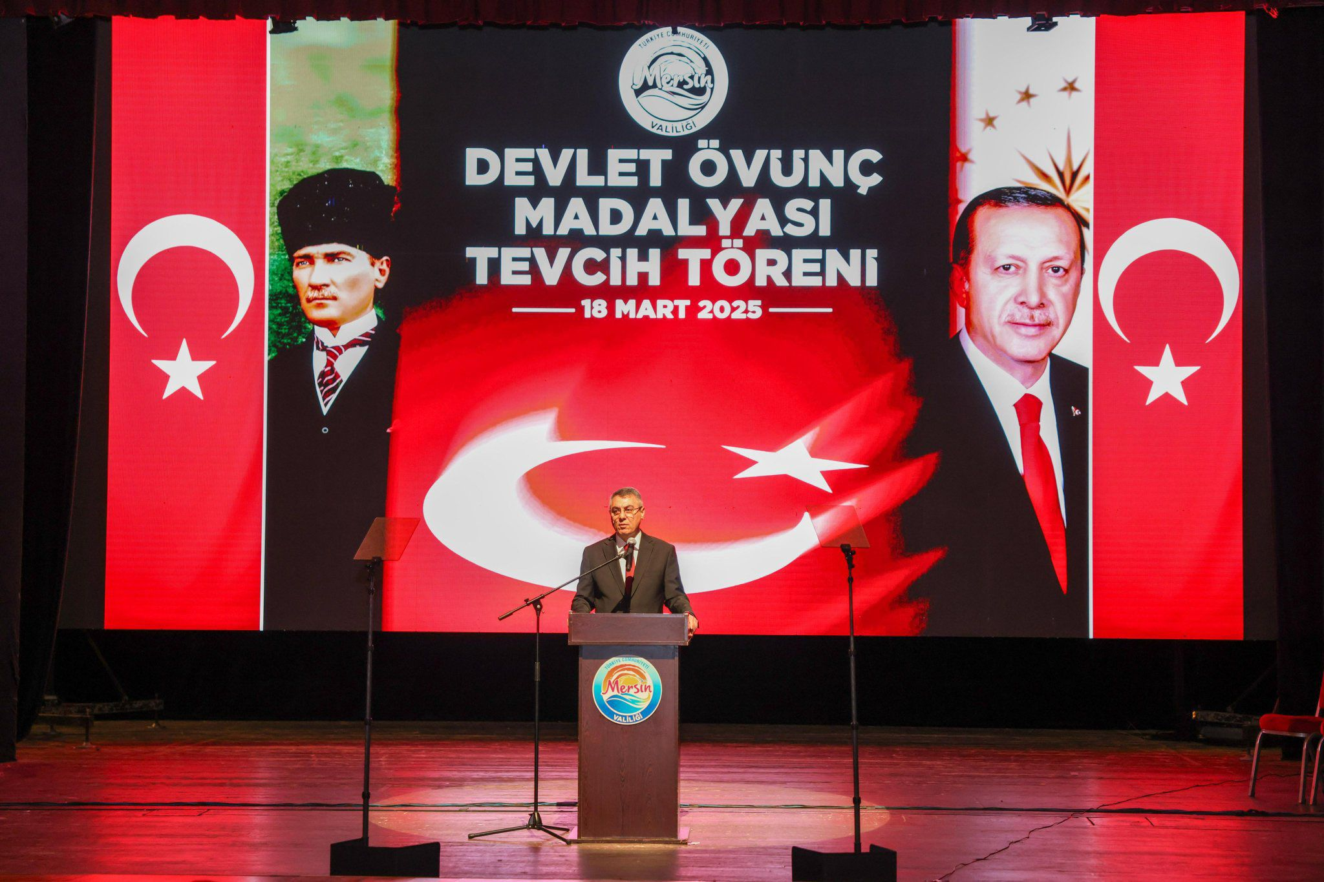
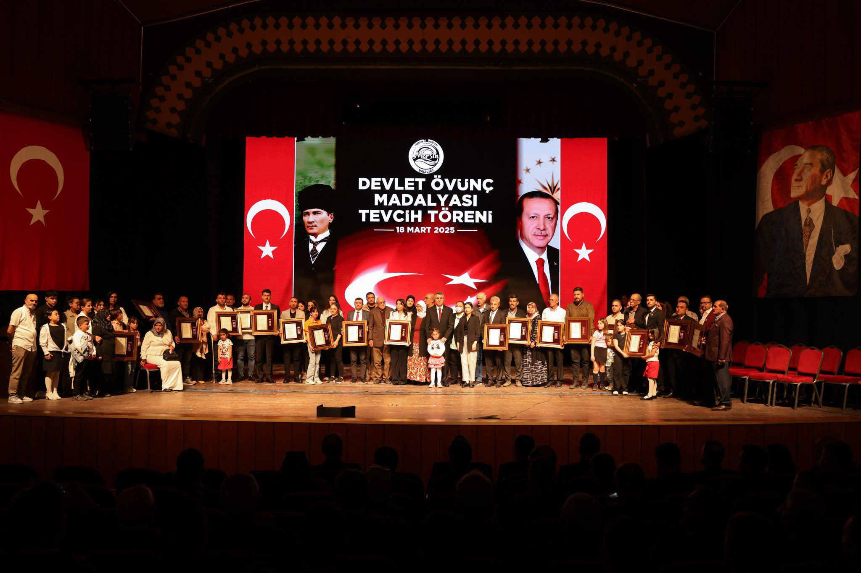
Devlet Övünç Madalyası ve
Beratı Tevcih Töreni
18 Mart Şehitleri Anma Günü münasebetiyle hak sahiplerine madalyaları Valimiz Sayın Atilla TOROS tarafından tevcih edilmiştir.

Slide 78
Devlet Övünç Madalyası Sahipleri VIP Hizmeti
VIP Hizmeti
Başbakanlık Personel ve Prensipler Genel Müdürlüğünün 21 Ağustos 2015 tarihli ve 9108 sayılı yazısı uyarınca Devlet Övünç Madalyası Sahiplerinin, havaalanları VIP salonlarından yararlanmaları uygun görülmüştür.

Slide 79
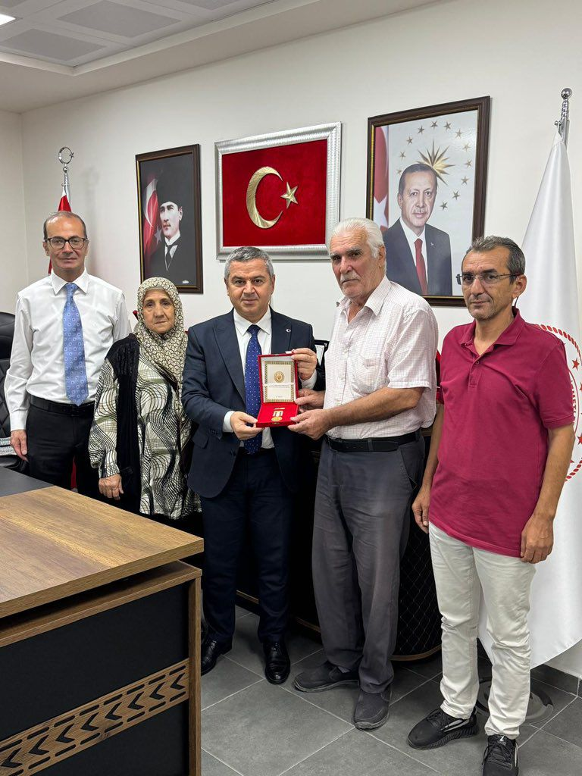
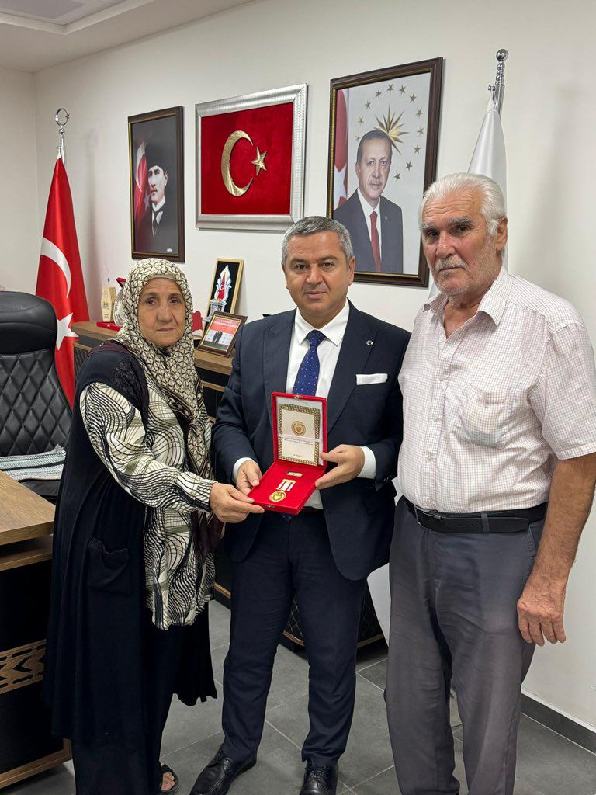
K.K.T.C. Milli Mücadele Madalyası

Slide 80
Hane Ziyaretleri
Şehit ve Gazi Aileleri Ziyaretleri
Ramazan Bayramı, Kurban Bayramı, 29 Ekim Cumhuriyet Bayramı, 18 Mart Şehitler Günü, 19 Eylül Gaziler Günü, Anneler Günü, Babalar Günü gibi özel günlerde ve çeşitli vesilelerle şehit yakınları, gazi ve gazi yakınlarımız ziyaret edilerek hatırları sorulmakta, ihtiyaçları giderilmeye çalışılmaktadır.
2025 yılında 3.749 Hane Ziyareti, 4.671 Telefon Görüşmesi gerçekleştirilmiştir.

Slide 81
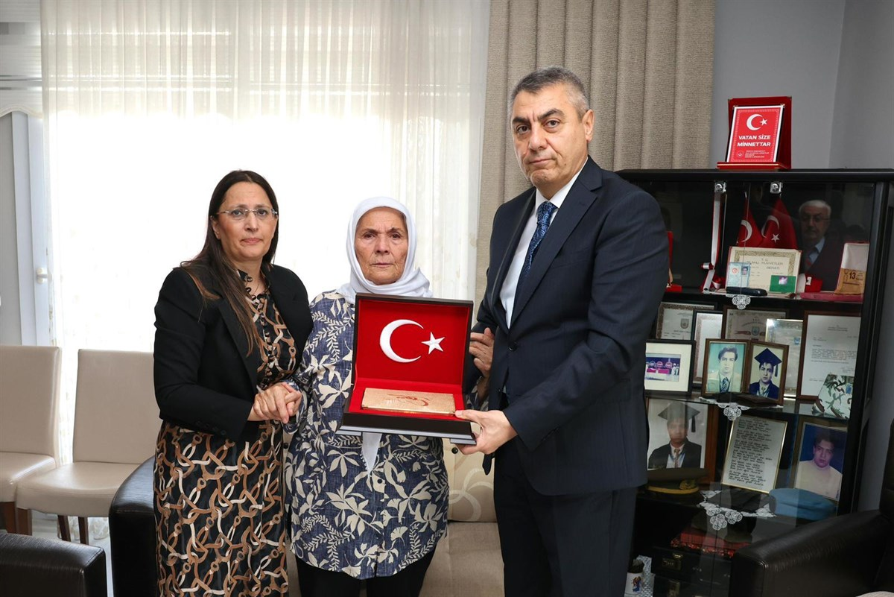
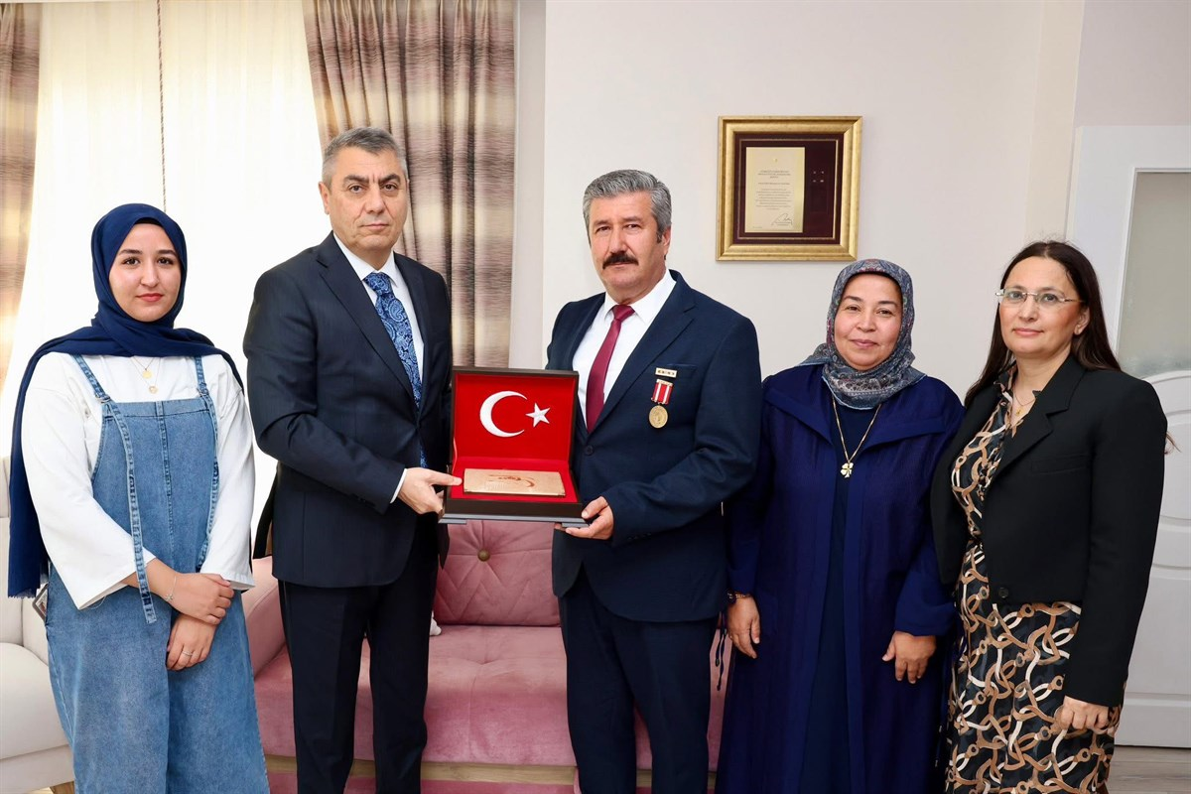
Hane Ziyaretleri
Valimiz Sayın Atilla TOROS ve eşleri Sayın Dudu İrem TOROS Hanımefendinin Hane Ziyaretleri

Slide 82
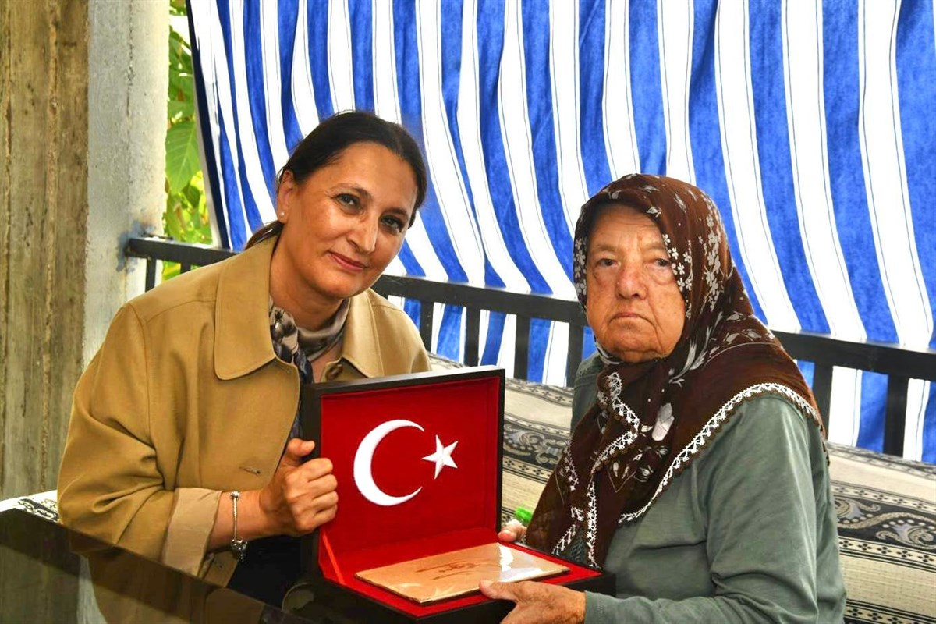
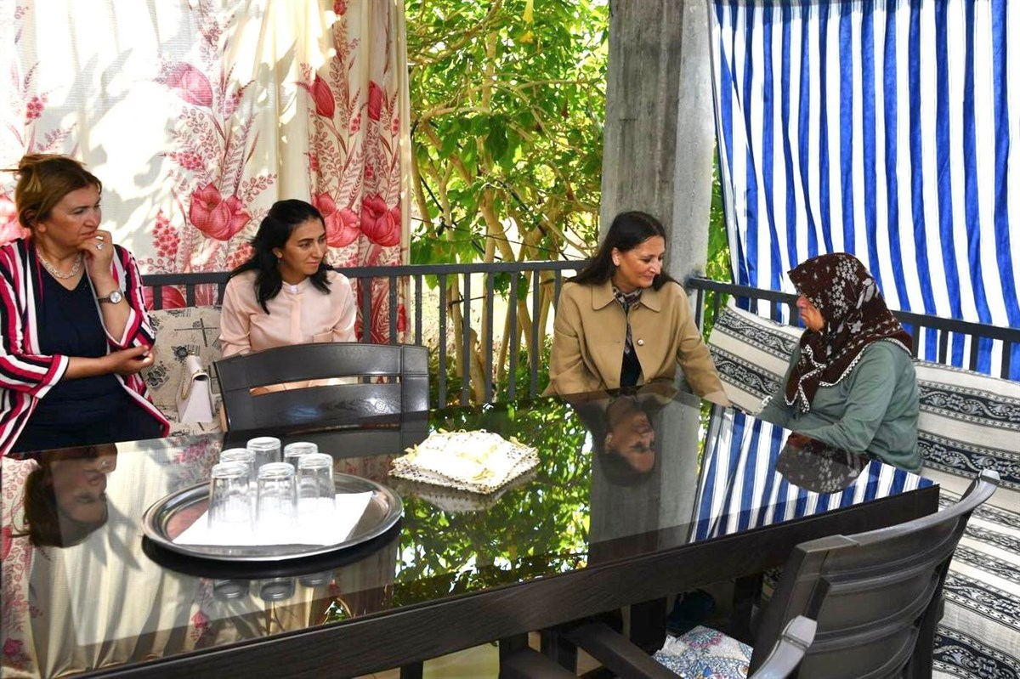
Hane Ziyaretleri
Valimiz Sayın Atilla TOROS ve eşleri Sayın Dudu İrem TOROS Hanımefendinin Hane Ziyaretleri

Slide 83
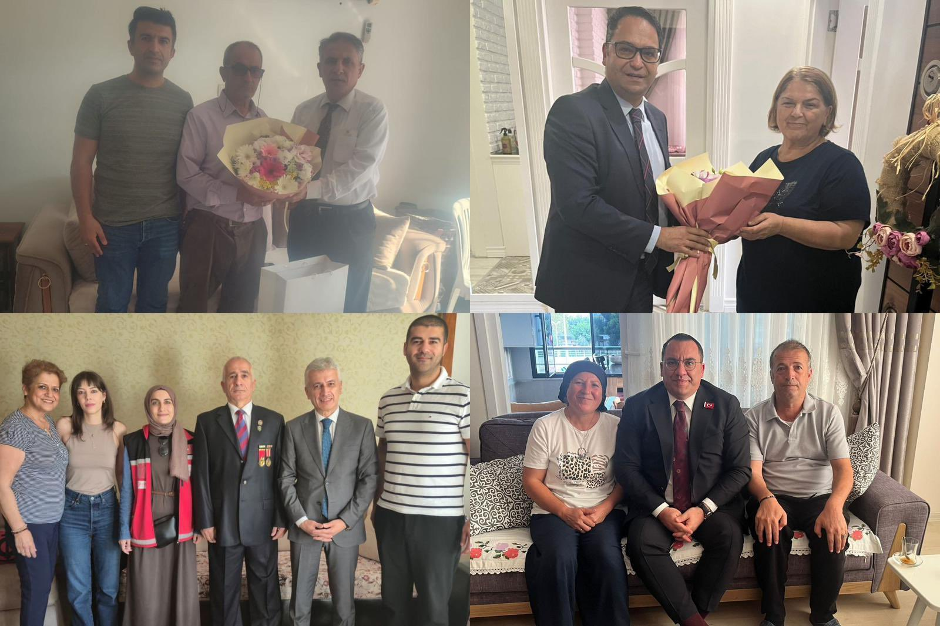
Hane Ziyaretleri
Mülki İdare Amirlerimizin Hane Ziyaretleri

Slide 84
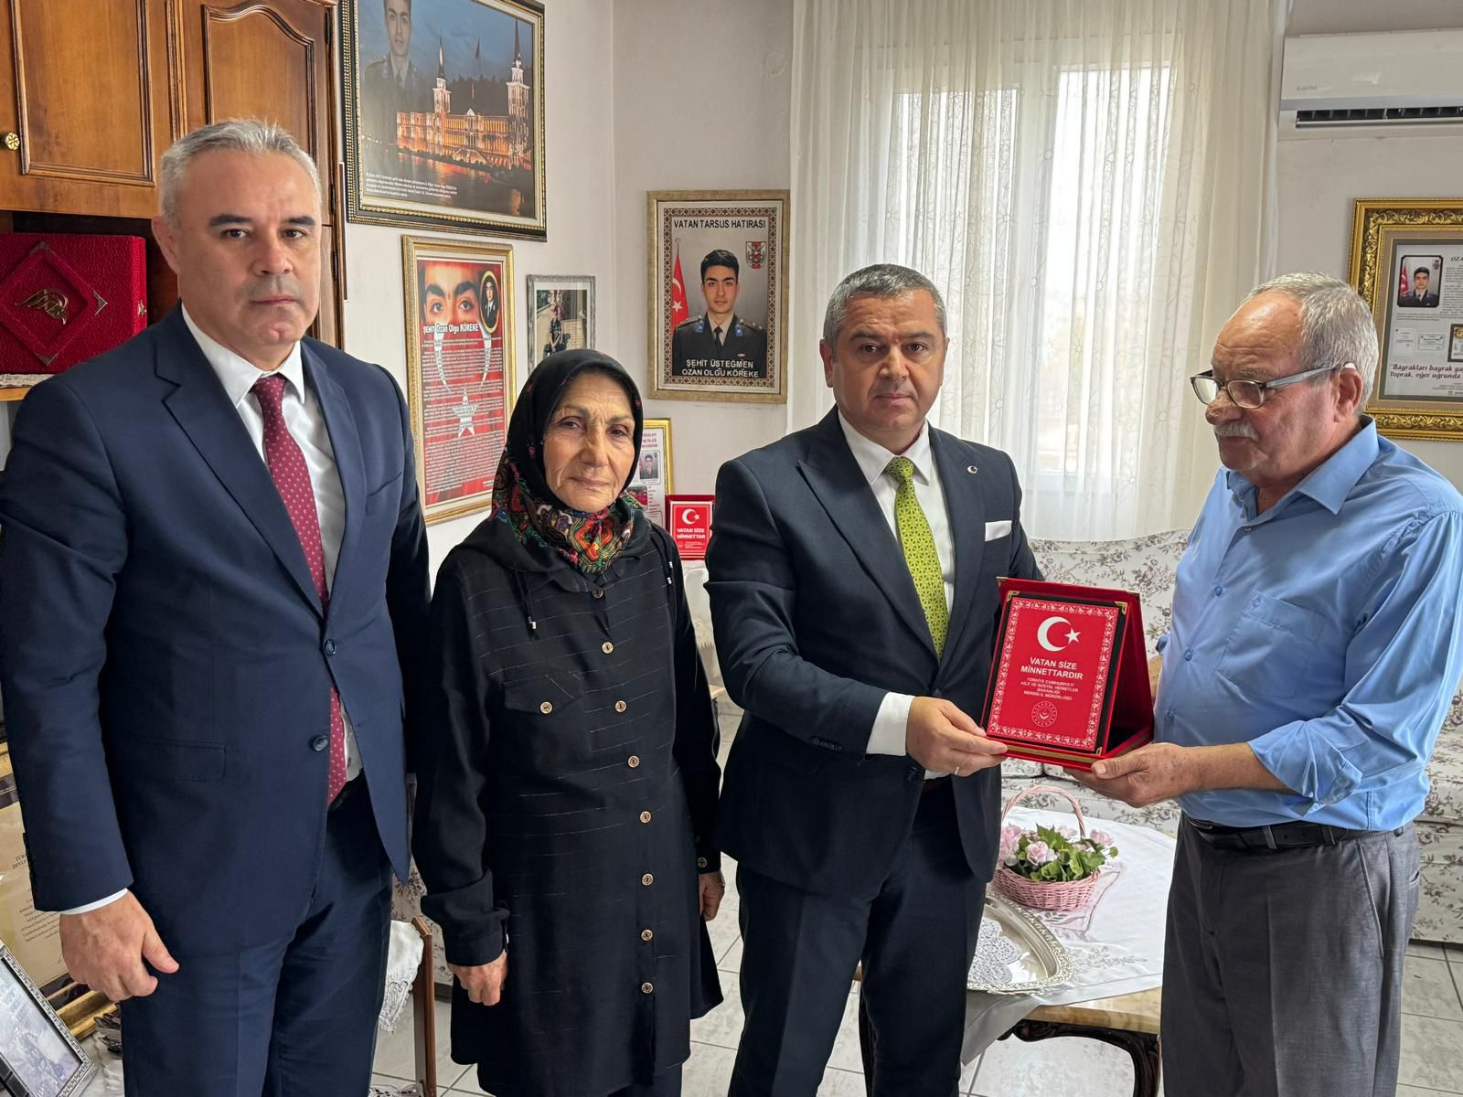
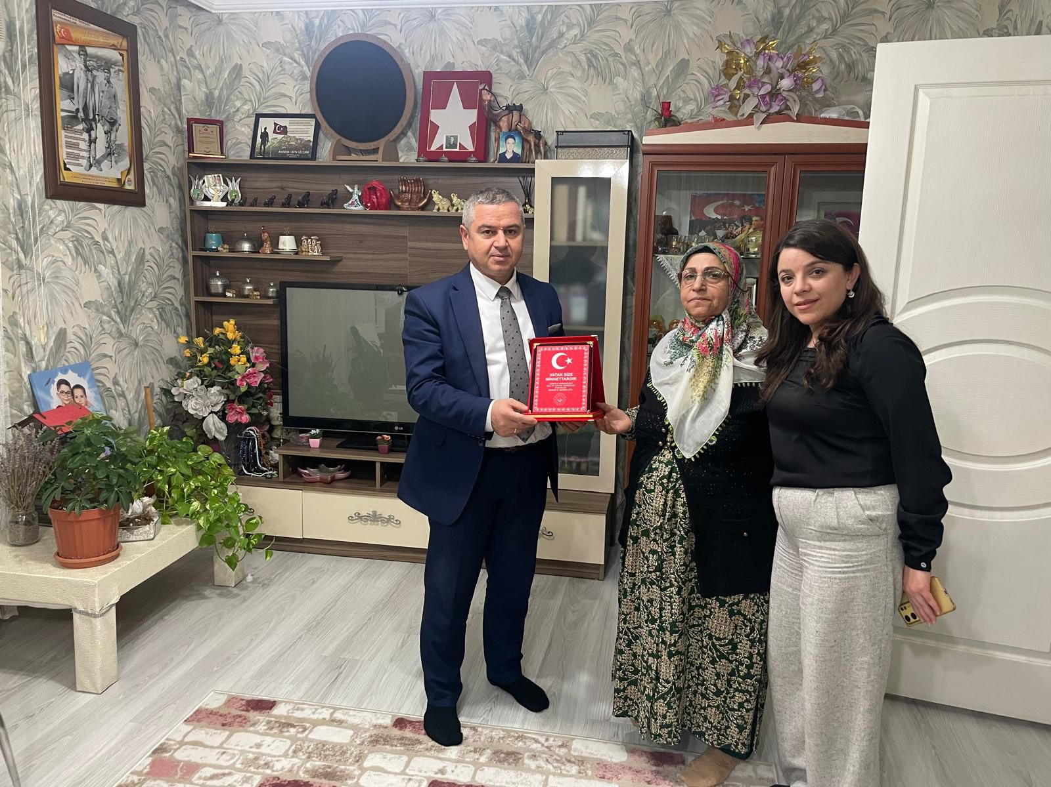
Hane Ziyaretleri
İl Müdürümüz Sayın Naci YILMAZ ve kurum amirlerinin Hane Ziyaretleri

Slide 85
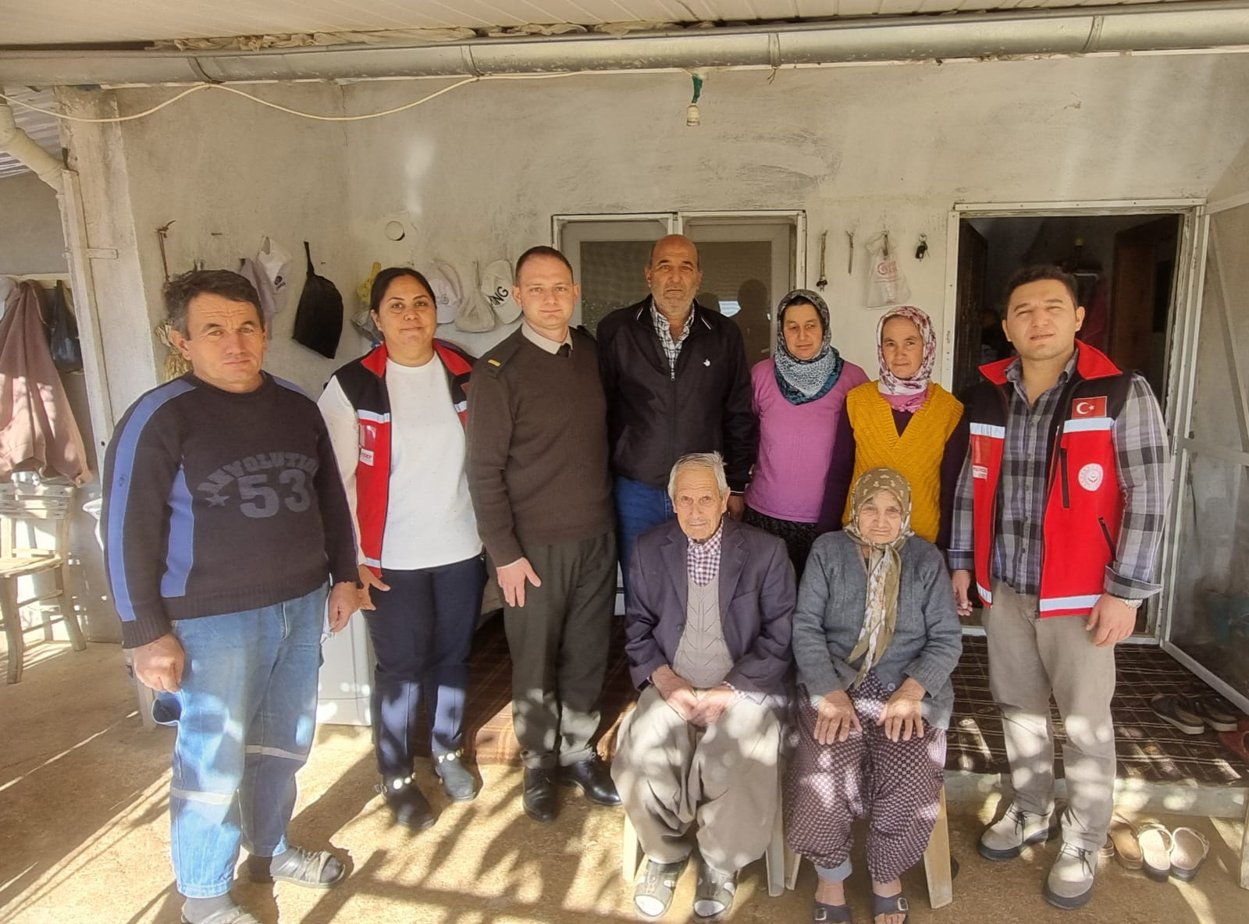
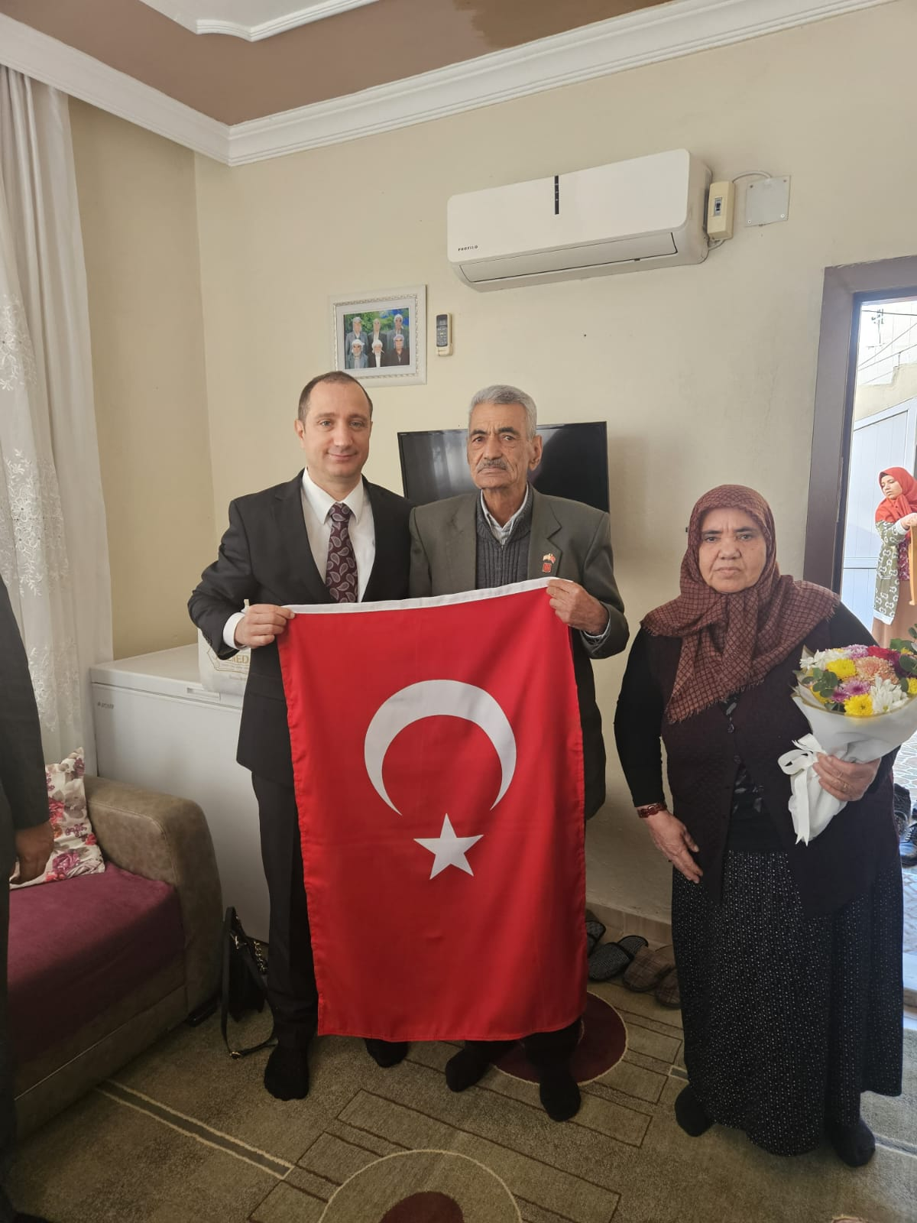
Hane Ziyaretleri
İlçelerimizde Hane Ziyaretleri

Slide 86
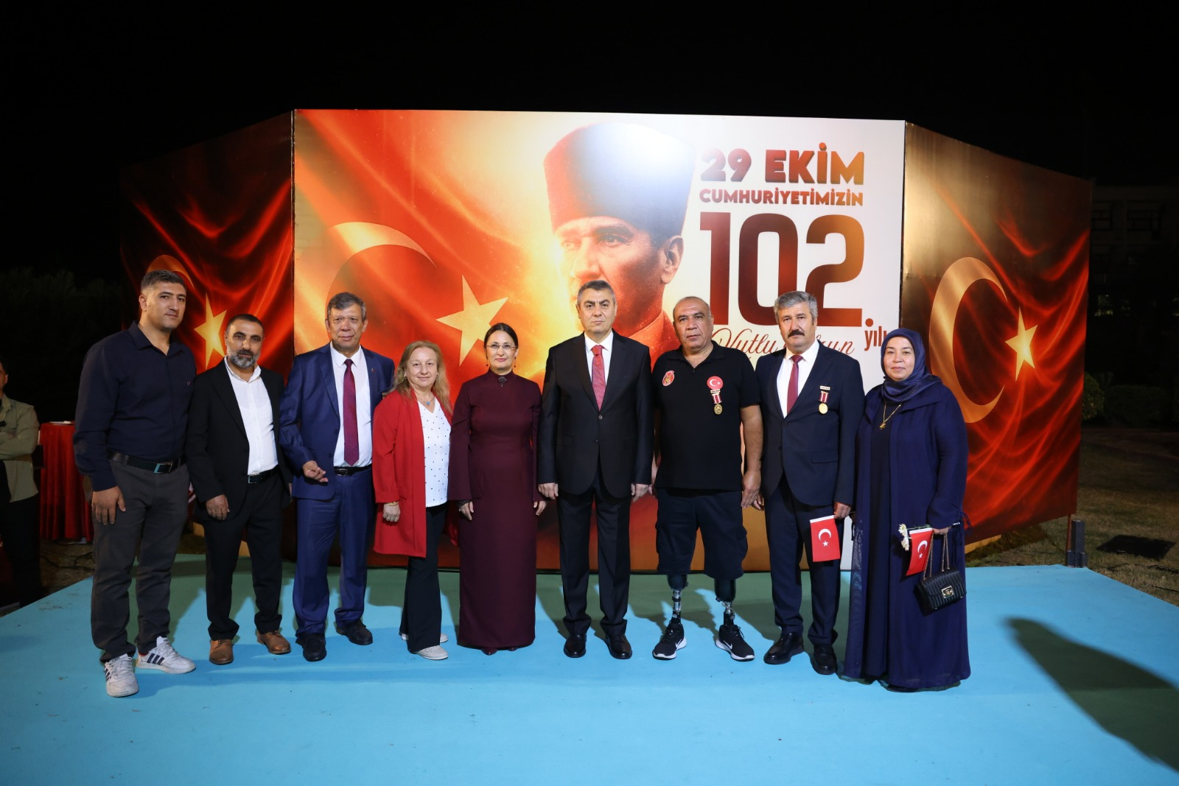
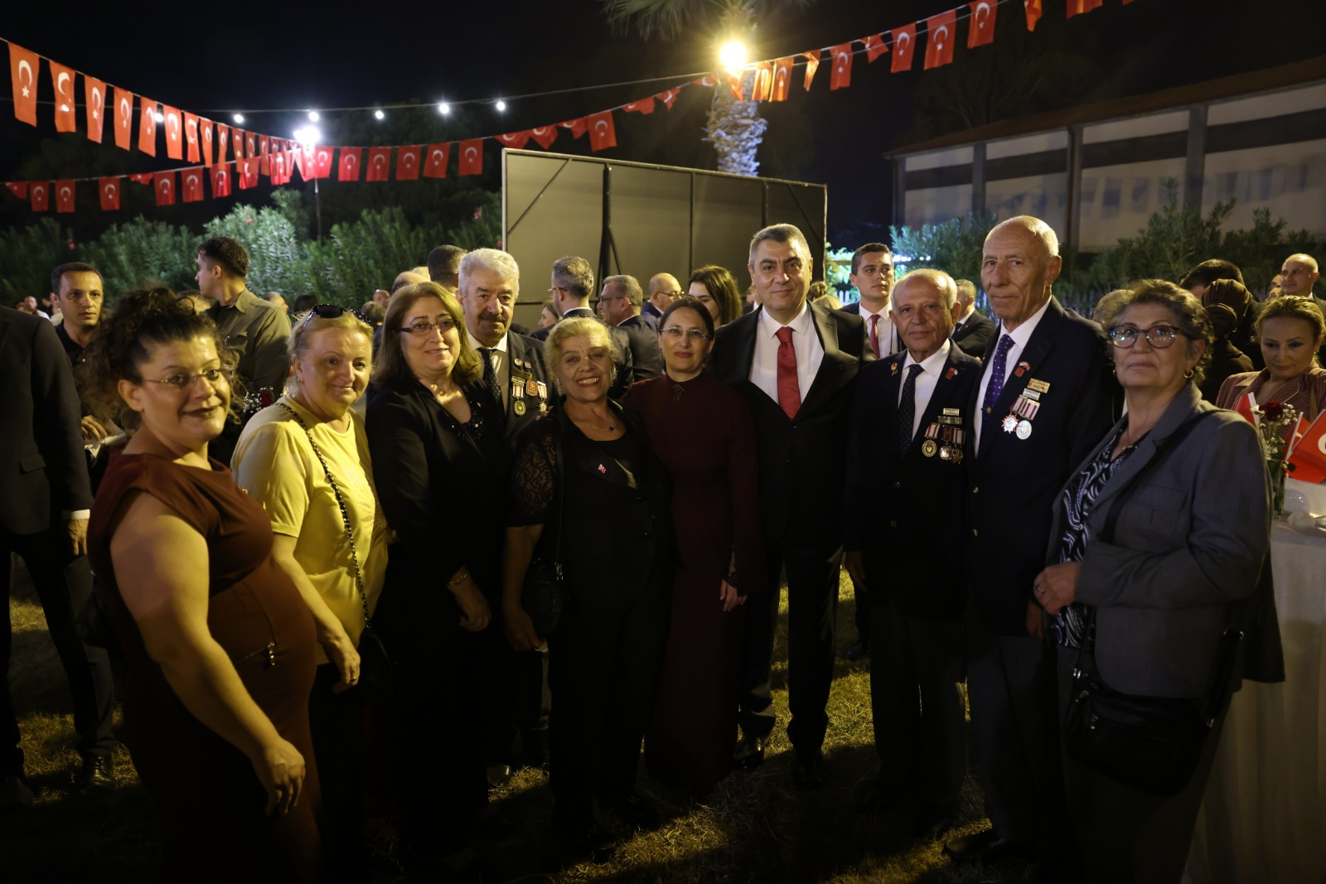
Belirli Gün ve Haftalar
29 Ekim Cumhuriyet Bayramı Kabul Töreni
Valimiz Sayın Atilla TOROS ve saygıdeğer eşleri Hanımefendi şehit ve gazi ailelerimiz ile yakından ilgilenmektedir.

Slide 87
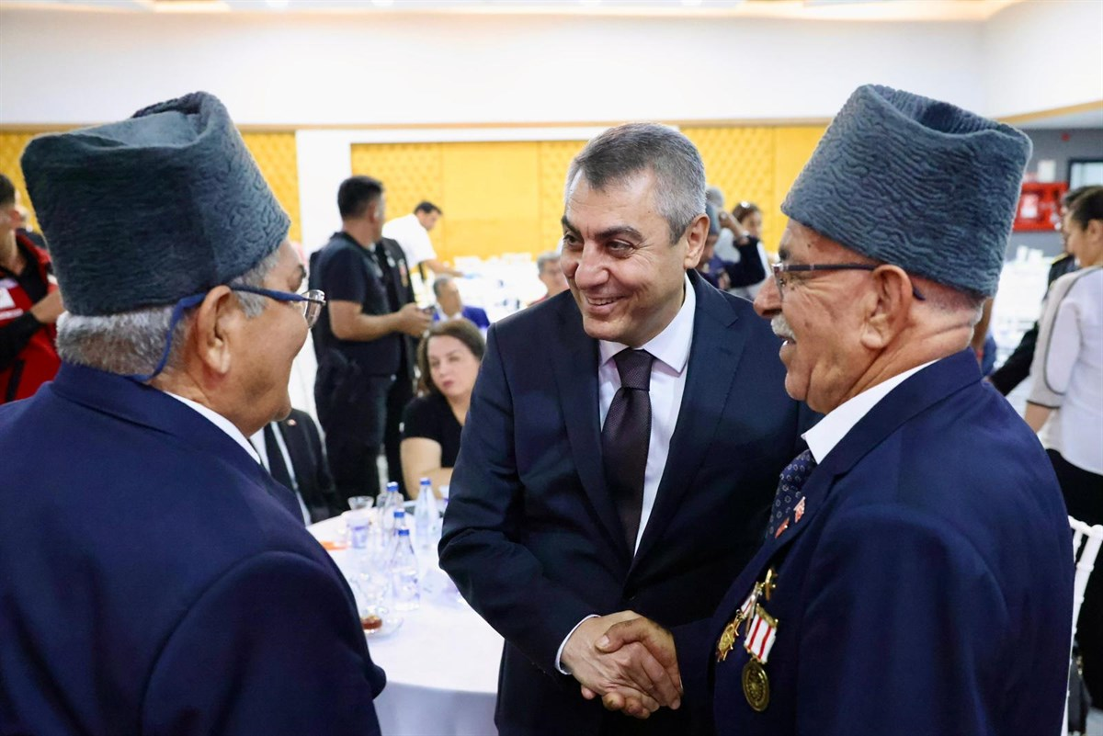
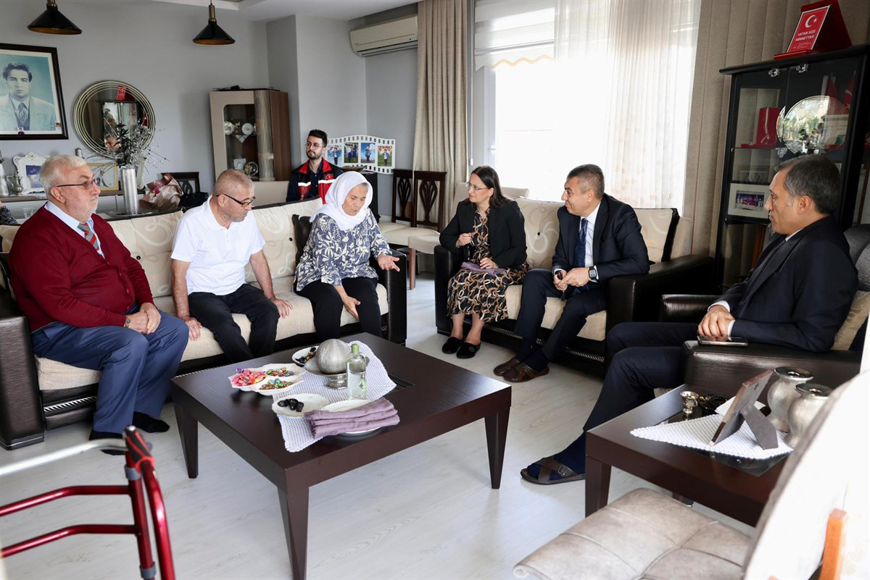
Belirli Gün ve Haftalar
Valimiz Sayın Atilla TOROS ve saygıdeğer eşleri Hanımefendi şehit ve gazi ailelerimiz ile yakından ilgilenmektedir.

Slide 88
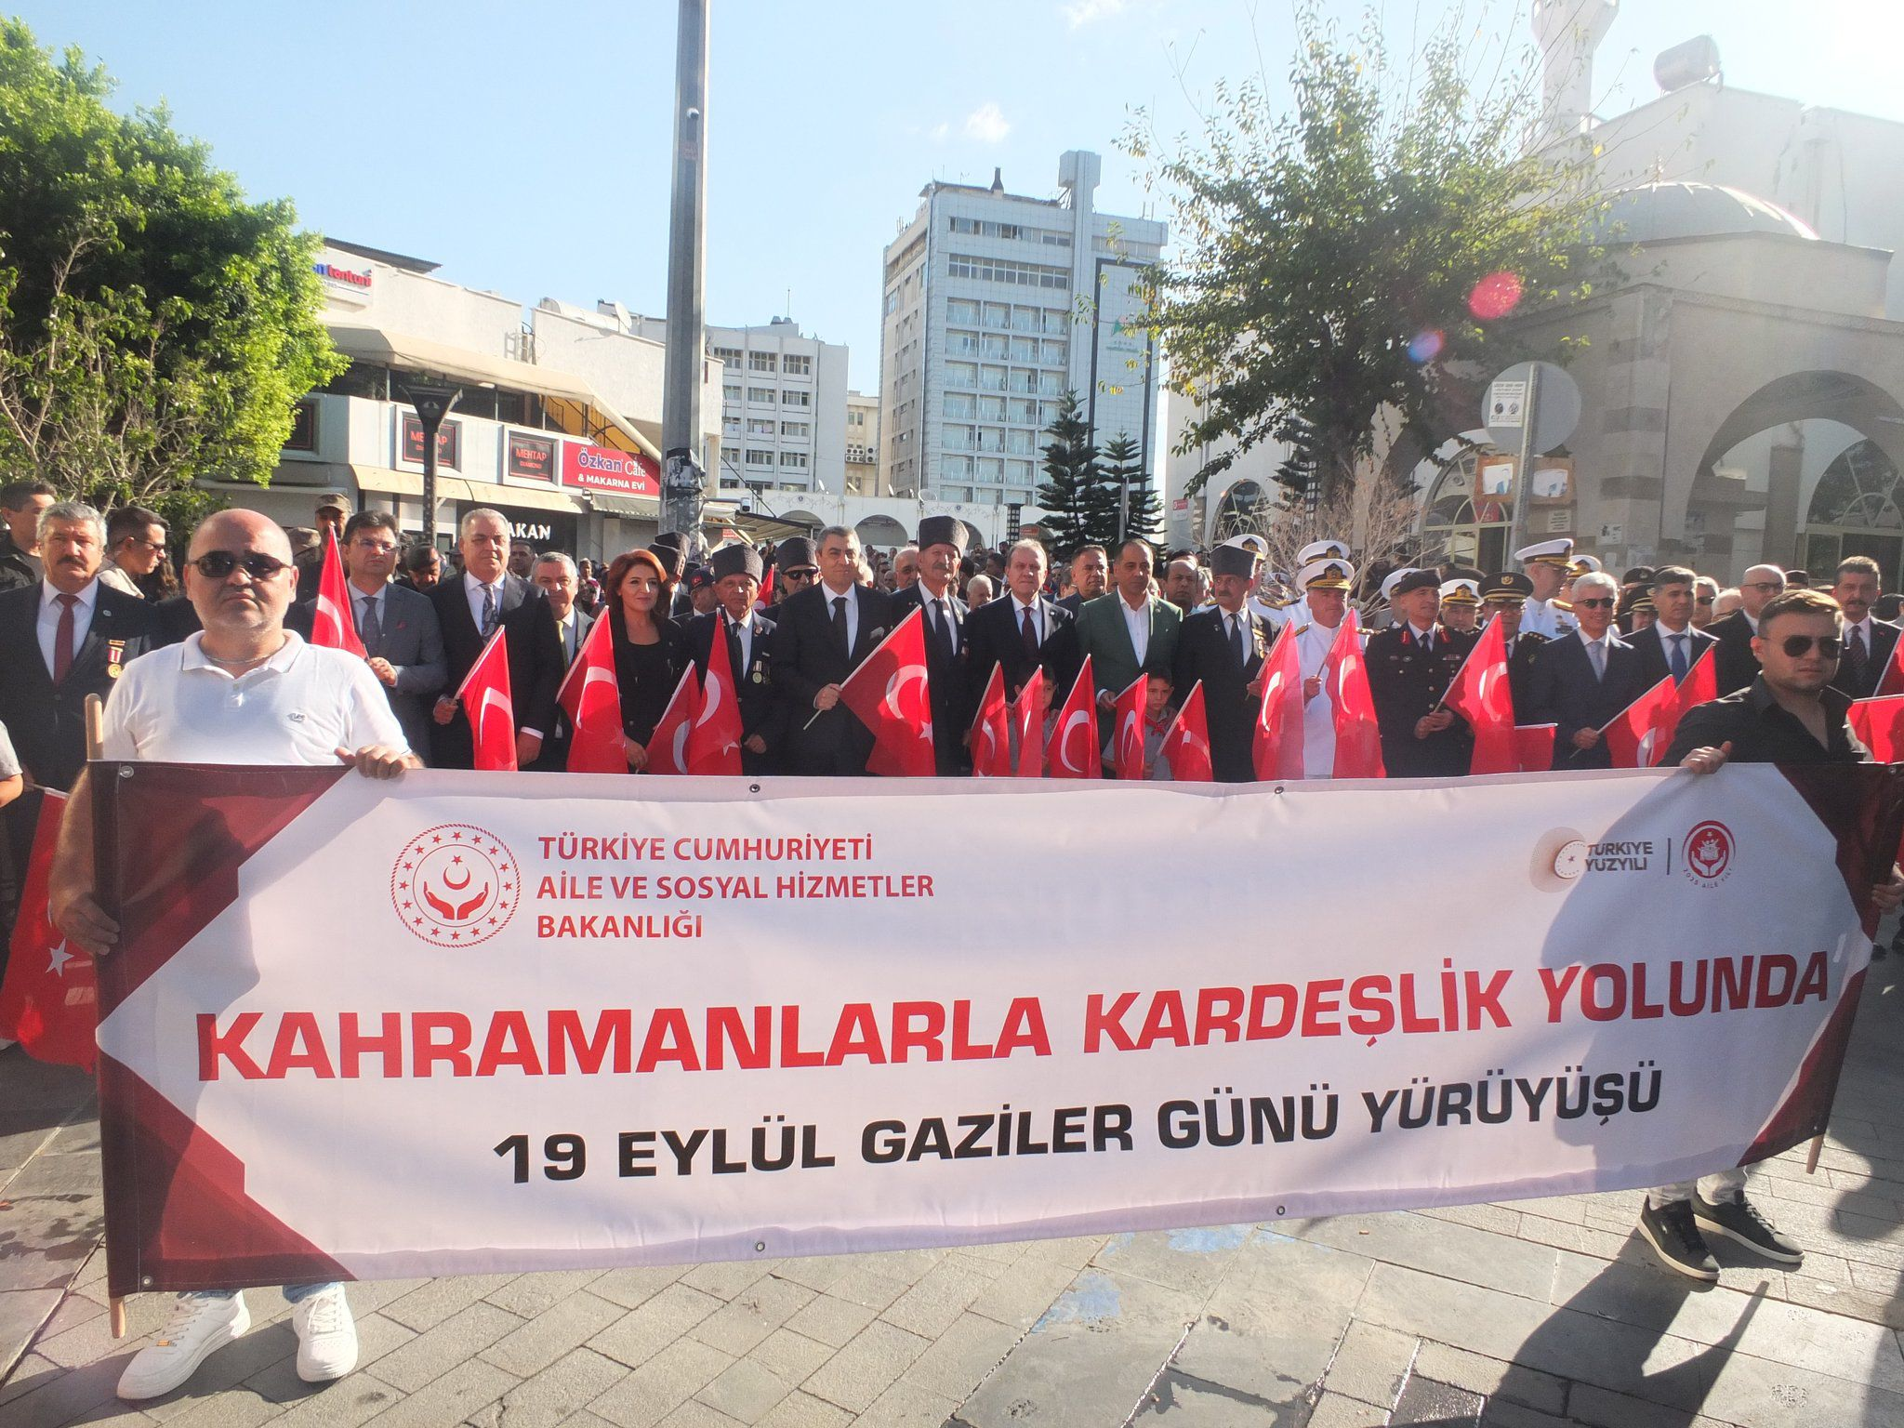
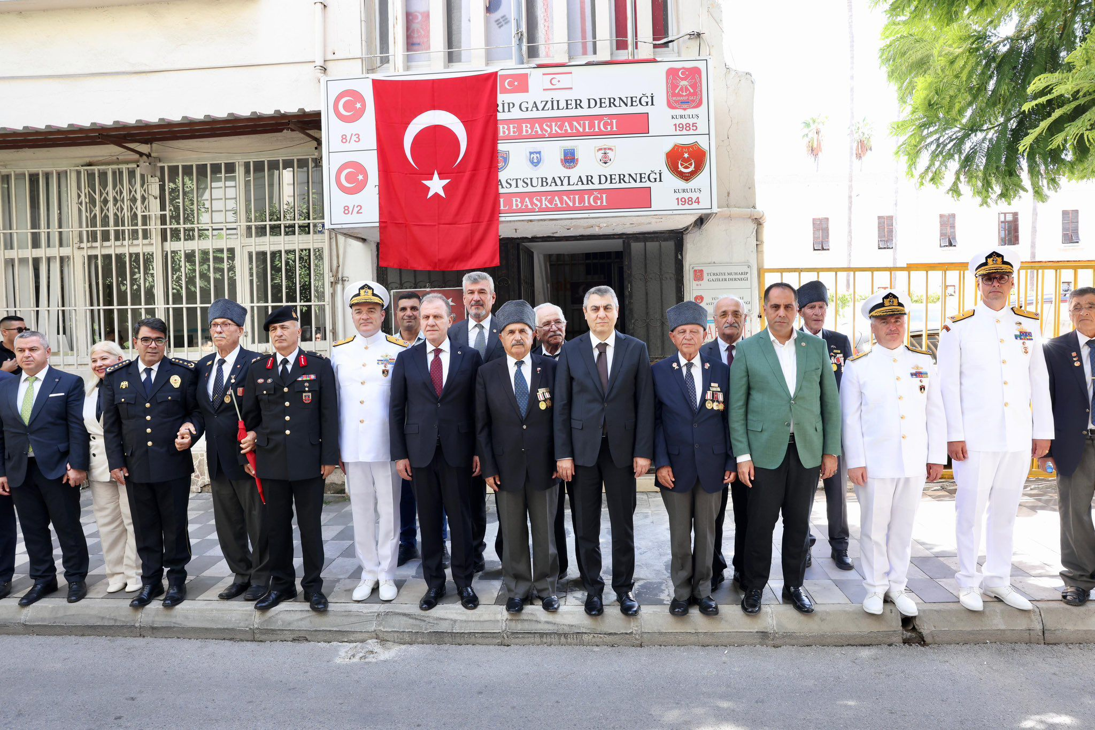
Belirli Gün ve Haftalar
19 Eylül Gaziler Günü

Slide 89

Belirli Gün ve Haftalar

Slide 90
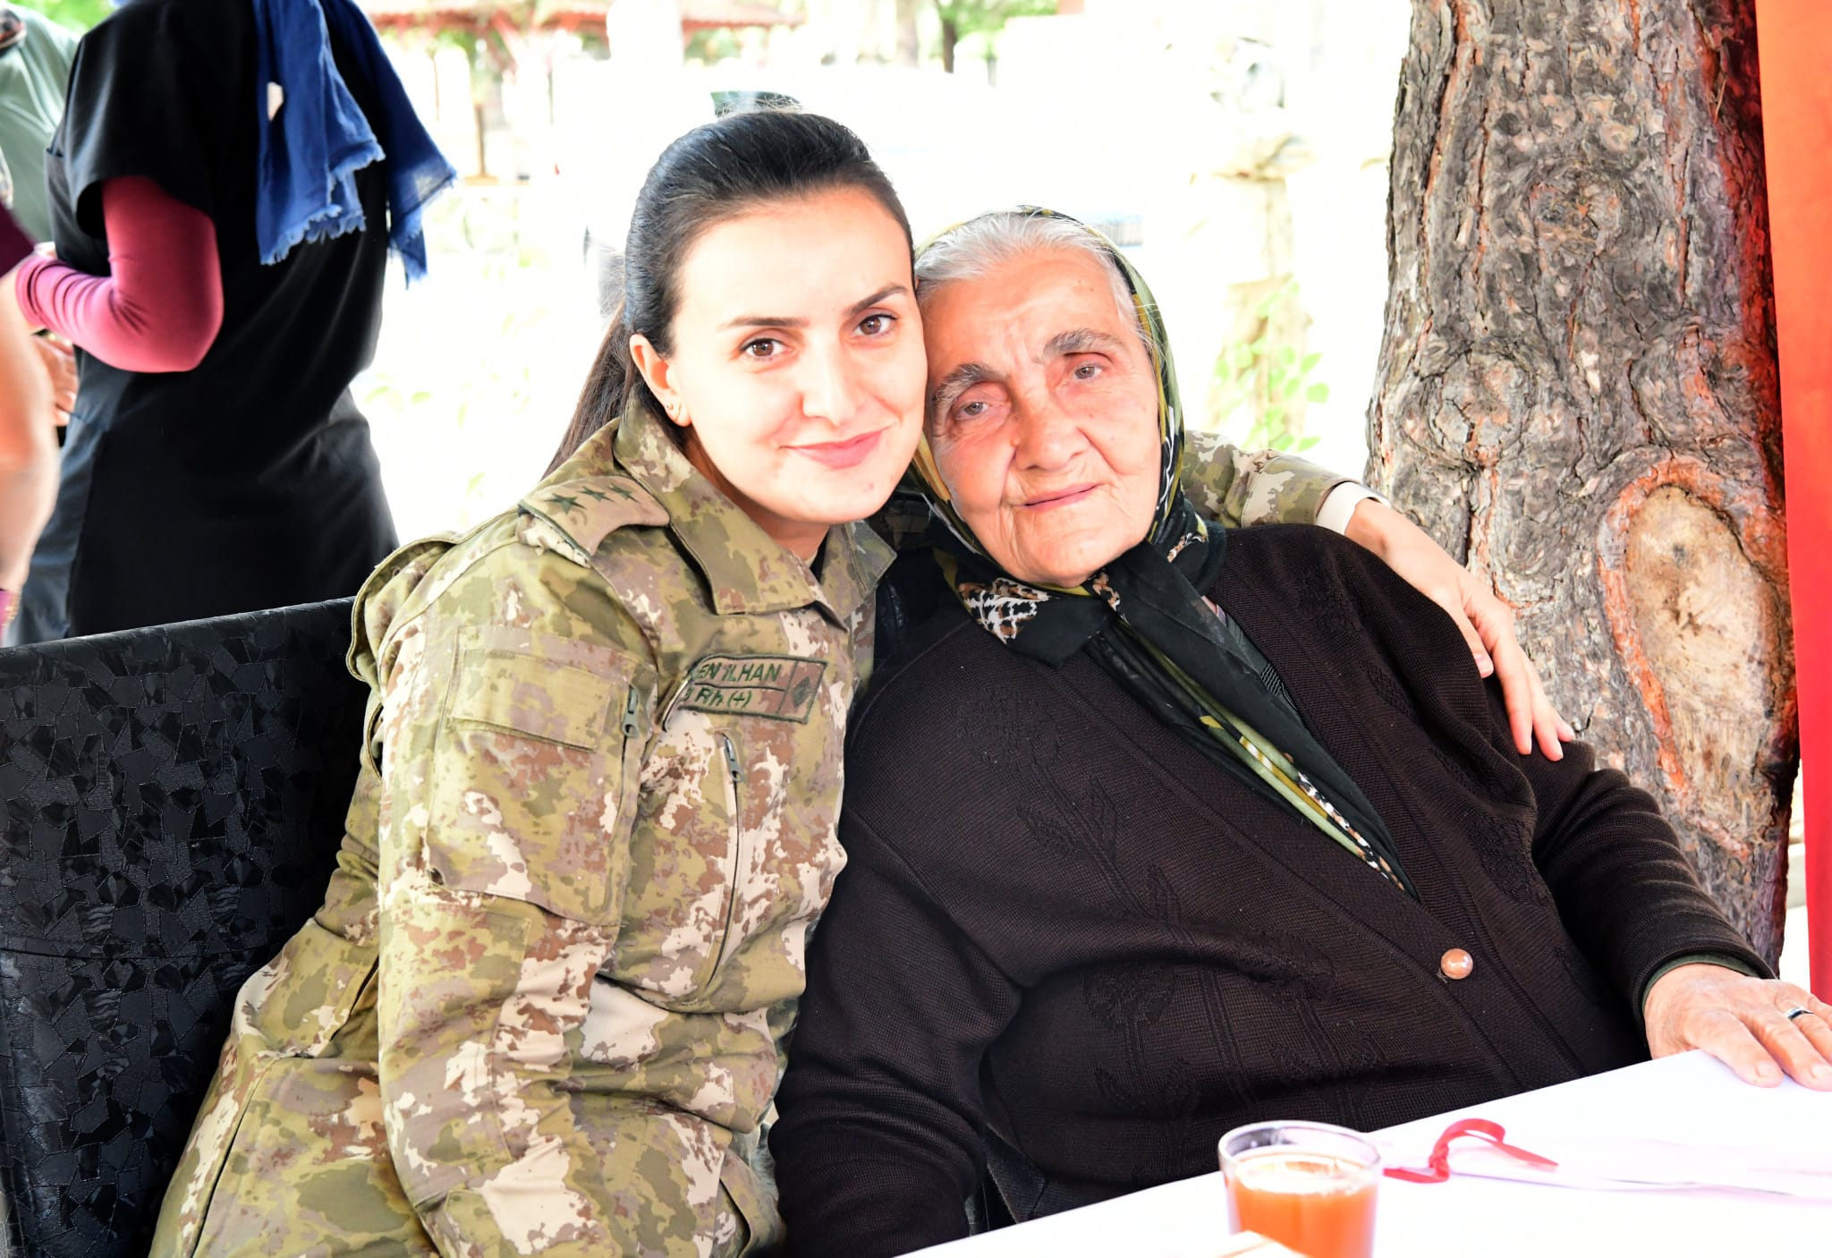
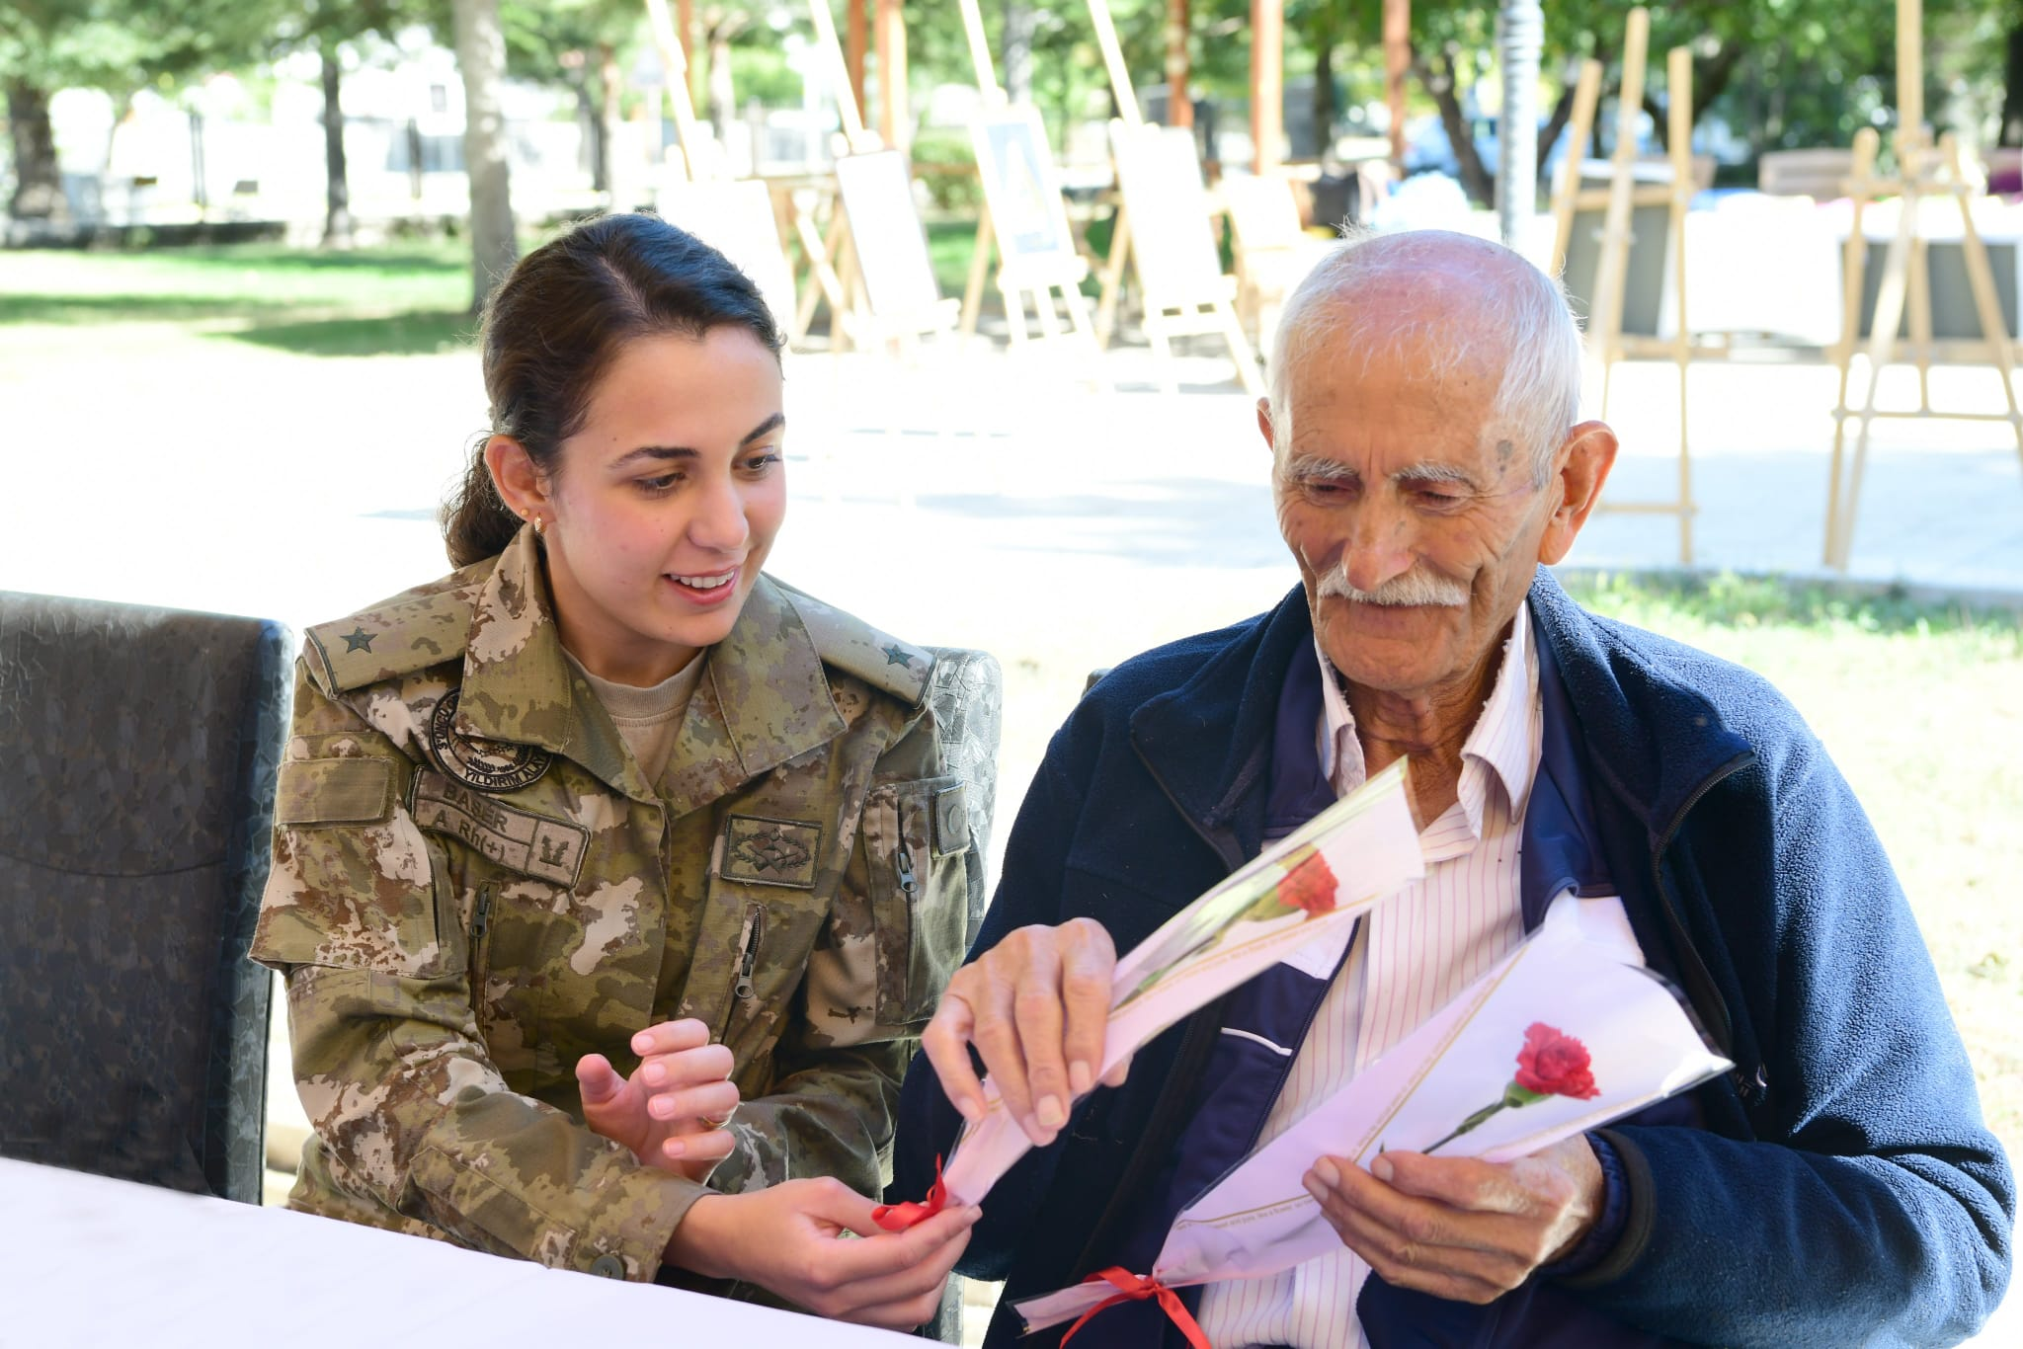
Belirli Gün ve Haftalar

Slide 91
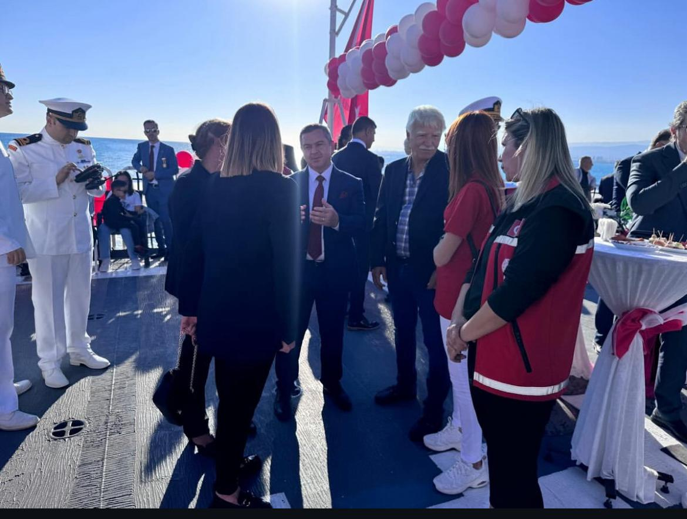
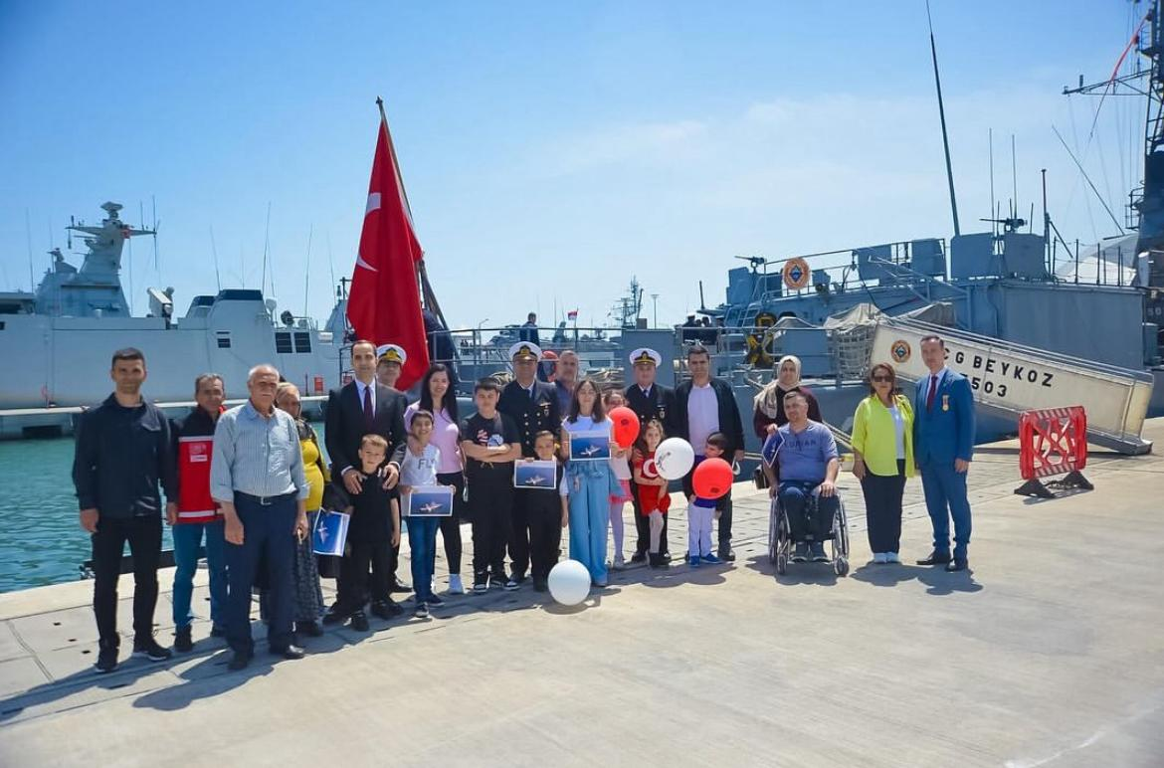
Belirli Gün ve Haftalar

Slide 92

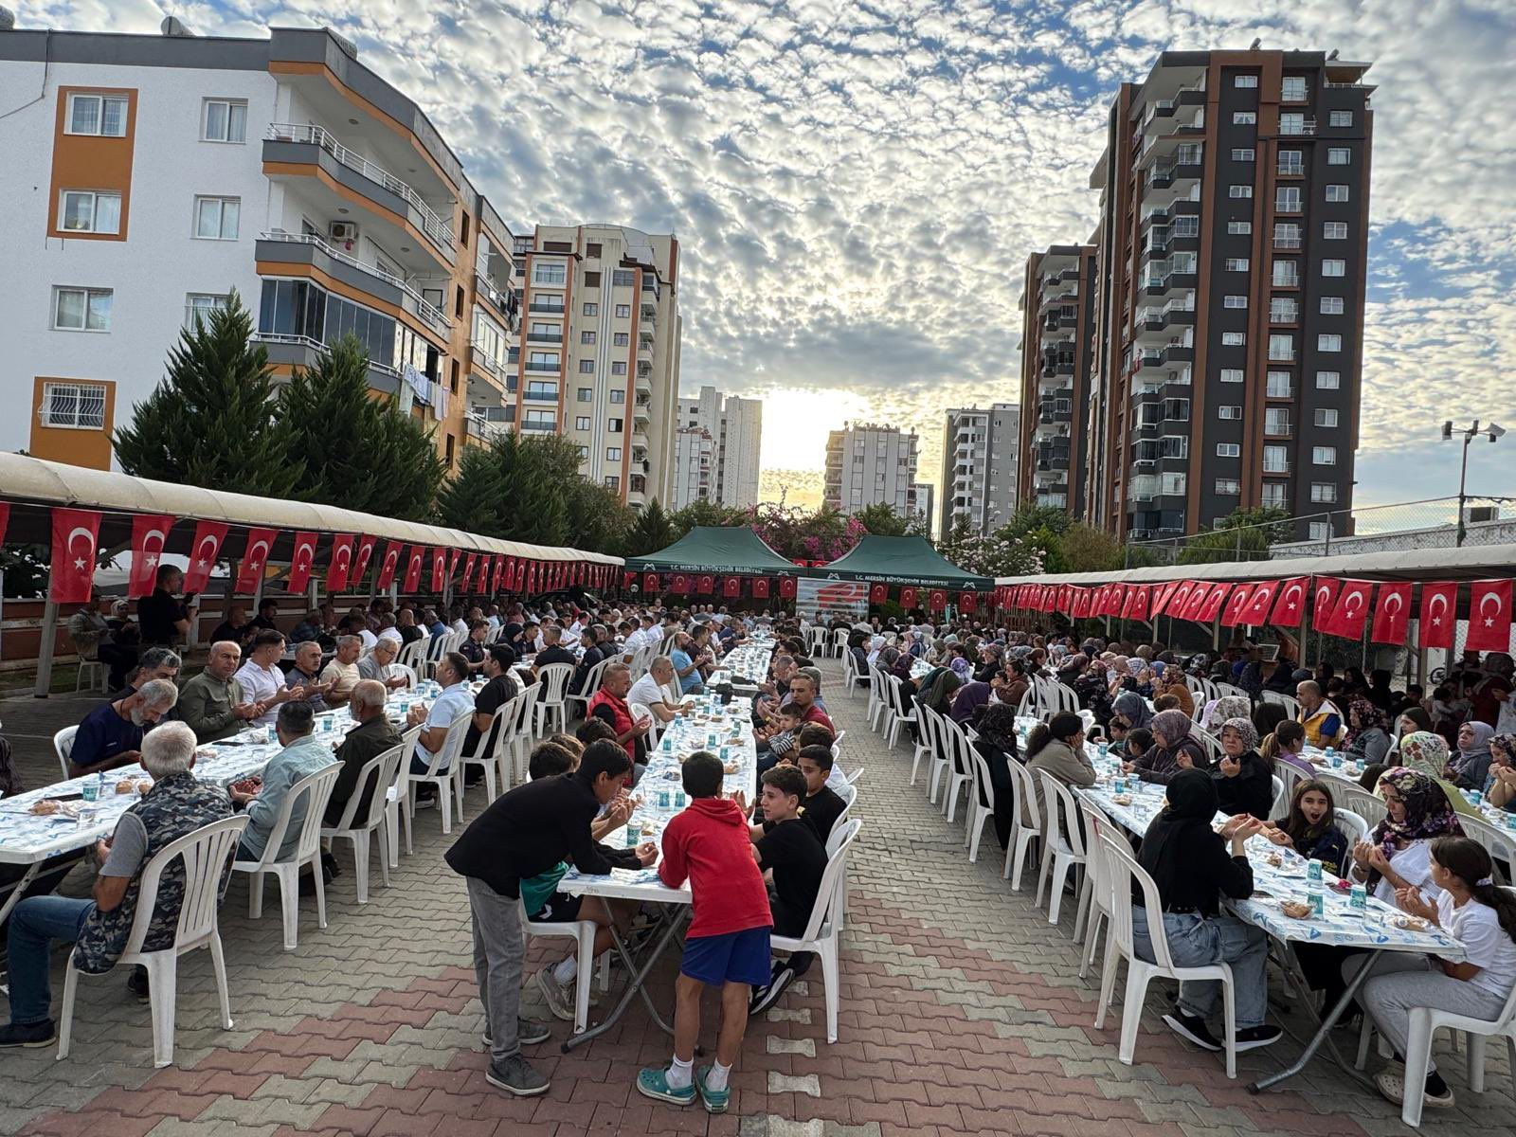
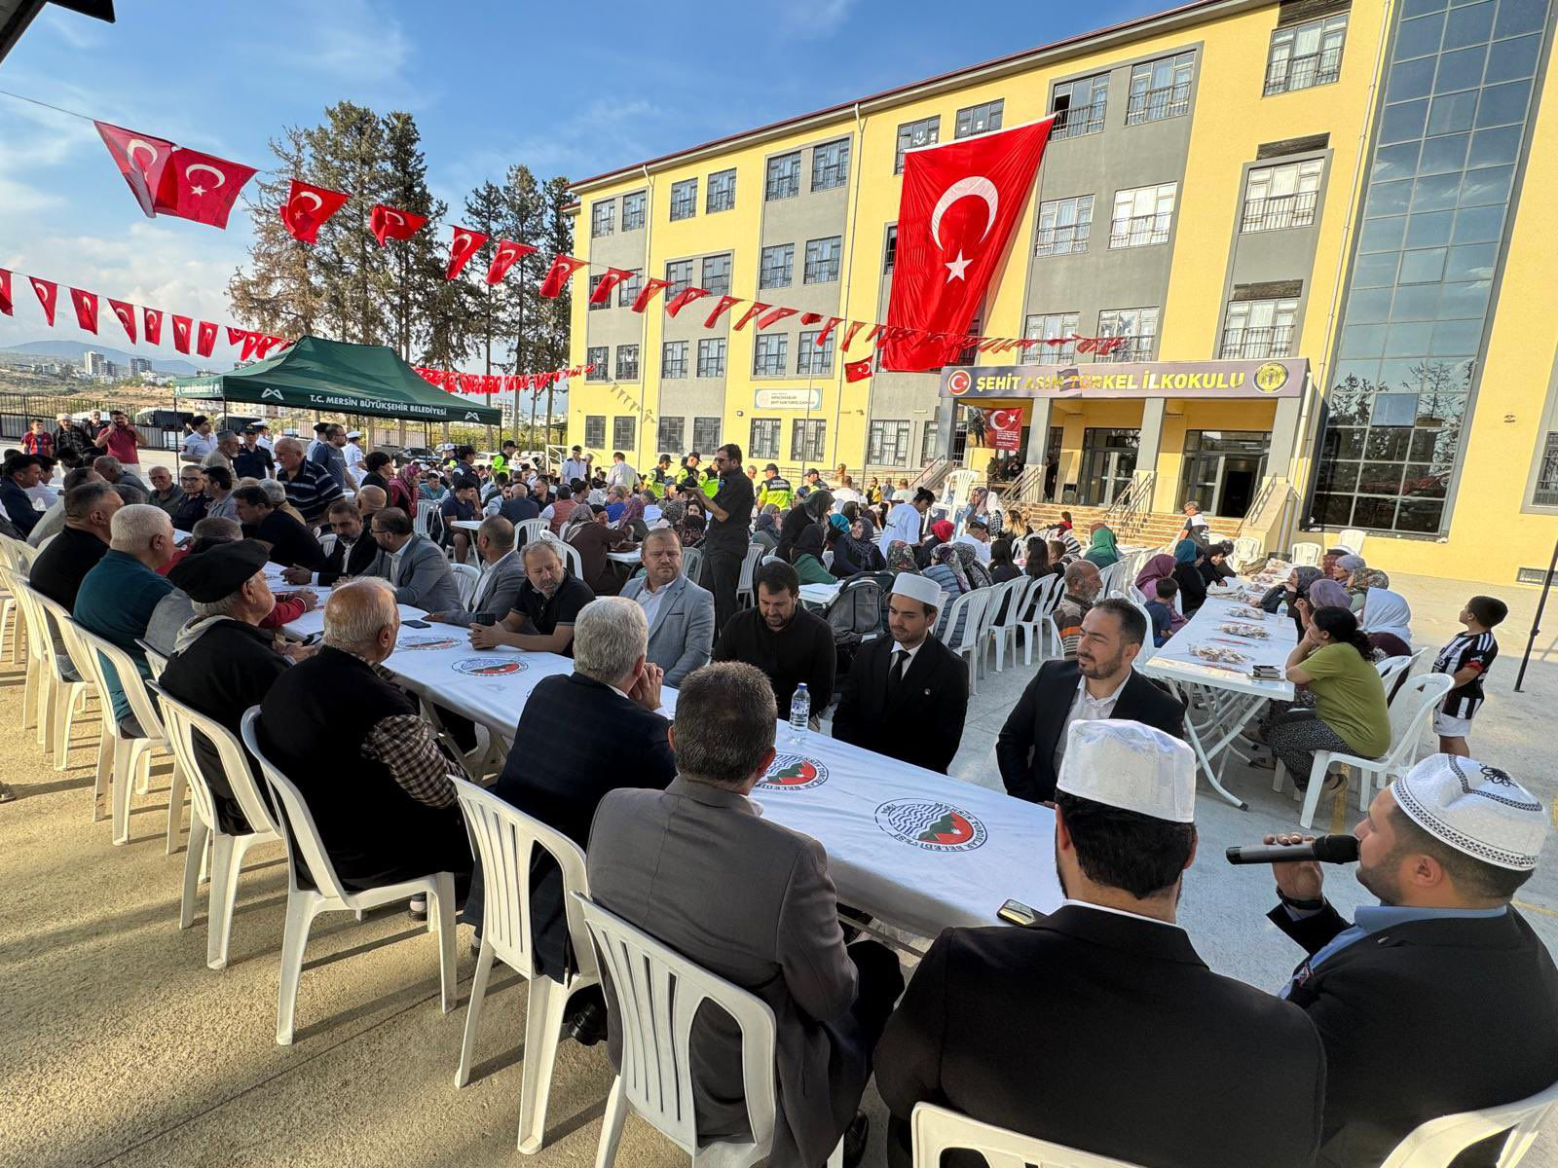
Anma Programları

Slide 93
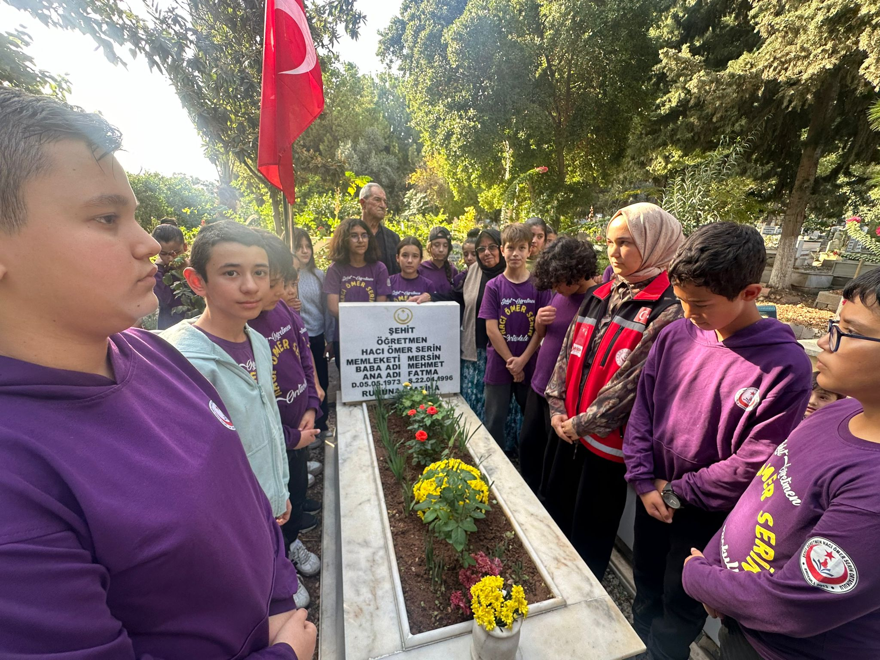
Şehitlik Ziyaretleri

Slide 94
Şehitlerimizin İsimlendirme İşlemleri
Şehitlerimizin İsimleri ve Yakınlarına Yapılacak Yardımlar konulu 2016/29 sayılı Başbakanlık Genelgesinde, "Kamu kurum ve kuruluşları ile gönüllü kuruluşların şehit yakınlarına yapacakları aynî ve nakdî yardımlar ile şehit isimlerinin verilmesi işlemleri, Aile ve Sosyal Politikalar Bakanlığı ile koordinasyon sağladıktan sonra yapılacaktır."
hükmü yer almaktadır.

Slide 95
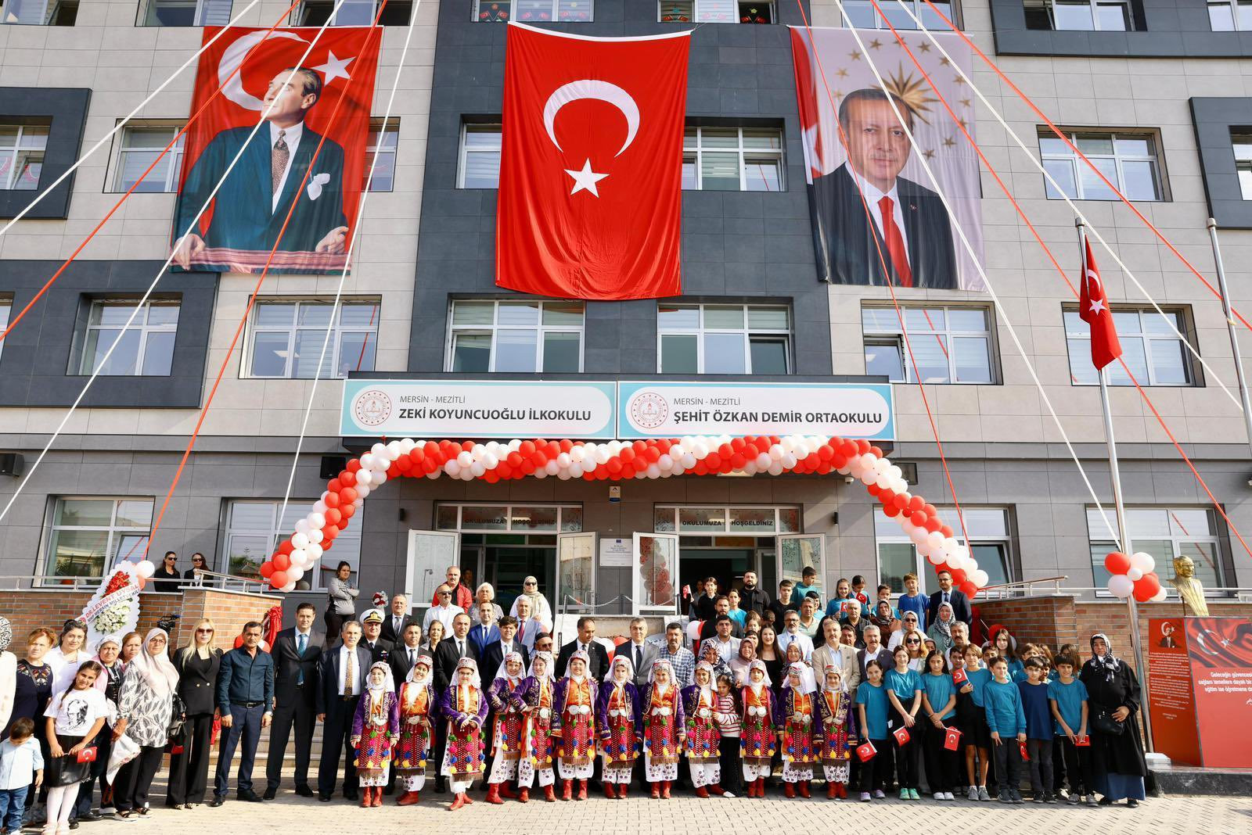
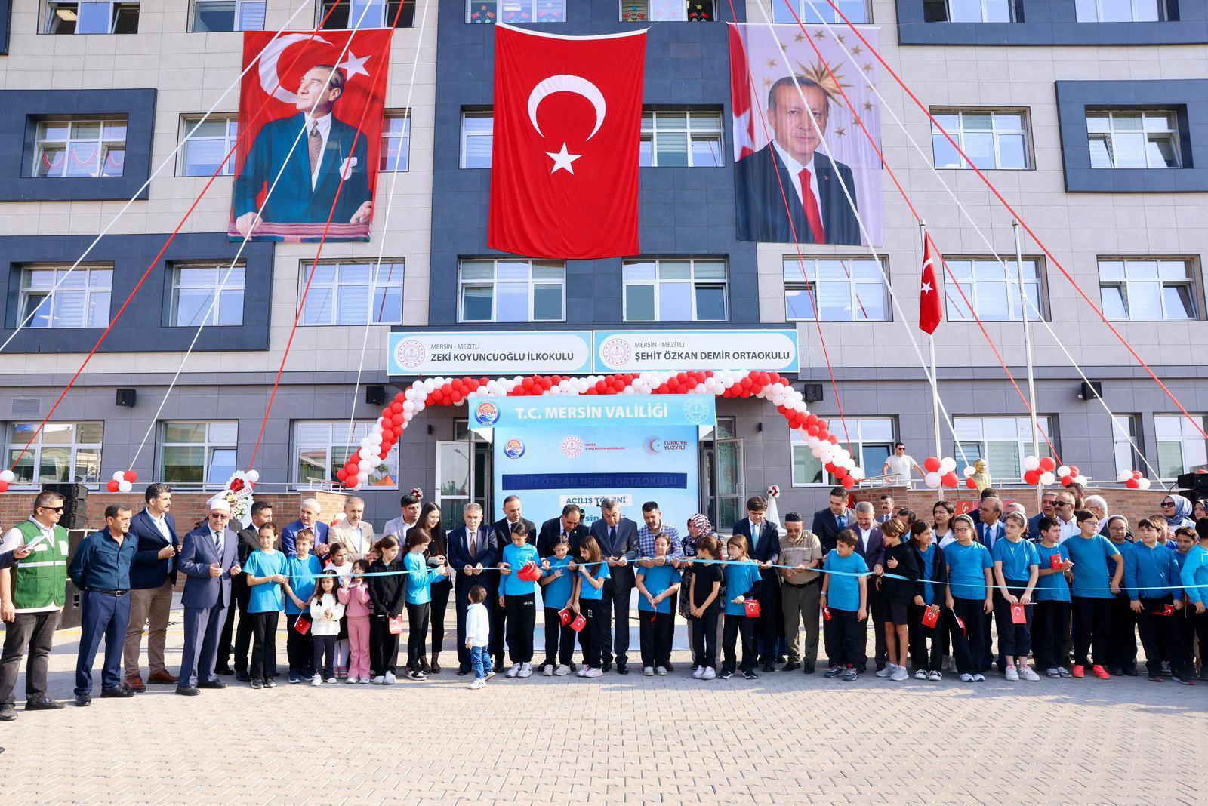
Şehitlerimizin İsimlendirme İşlemleri

Slide 96
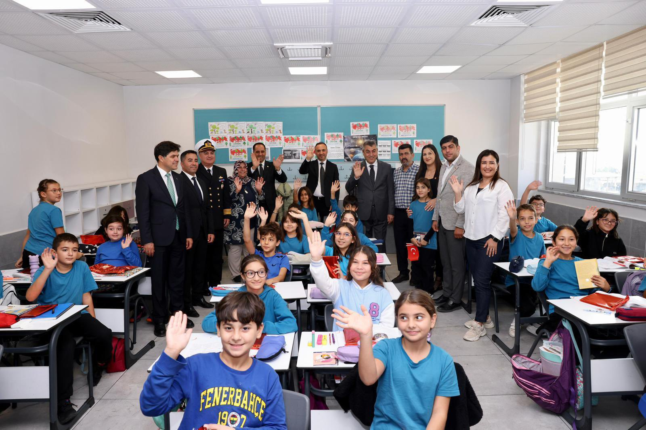
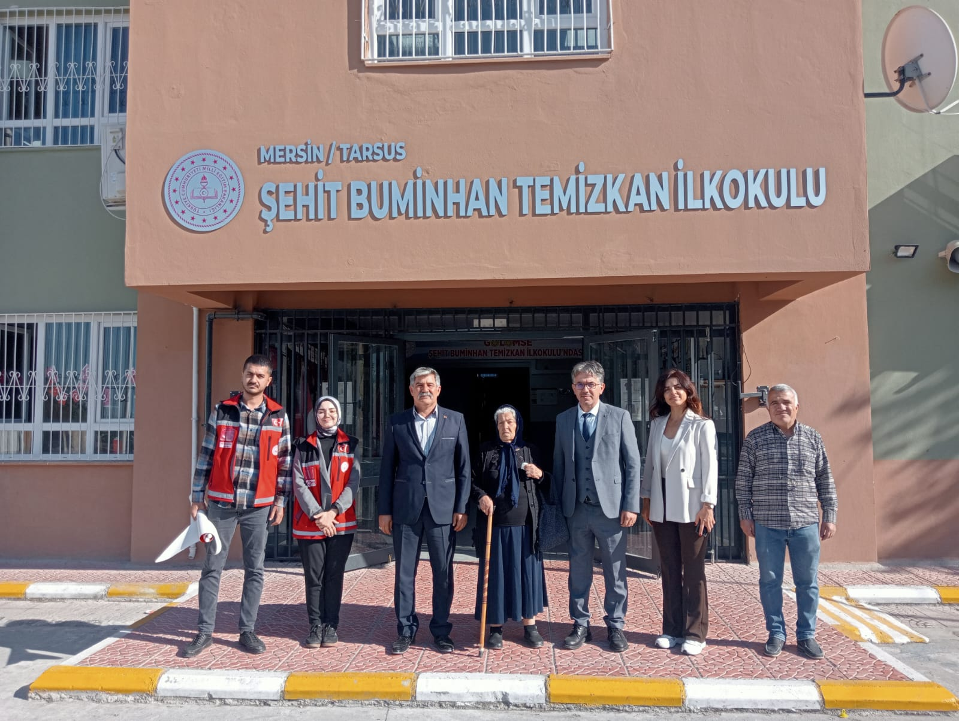
Şehitlerimizin İsimlendirme İşlemleri

Slide 97
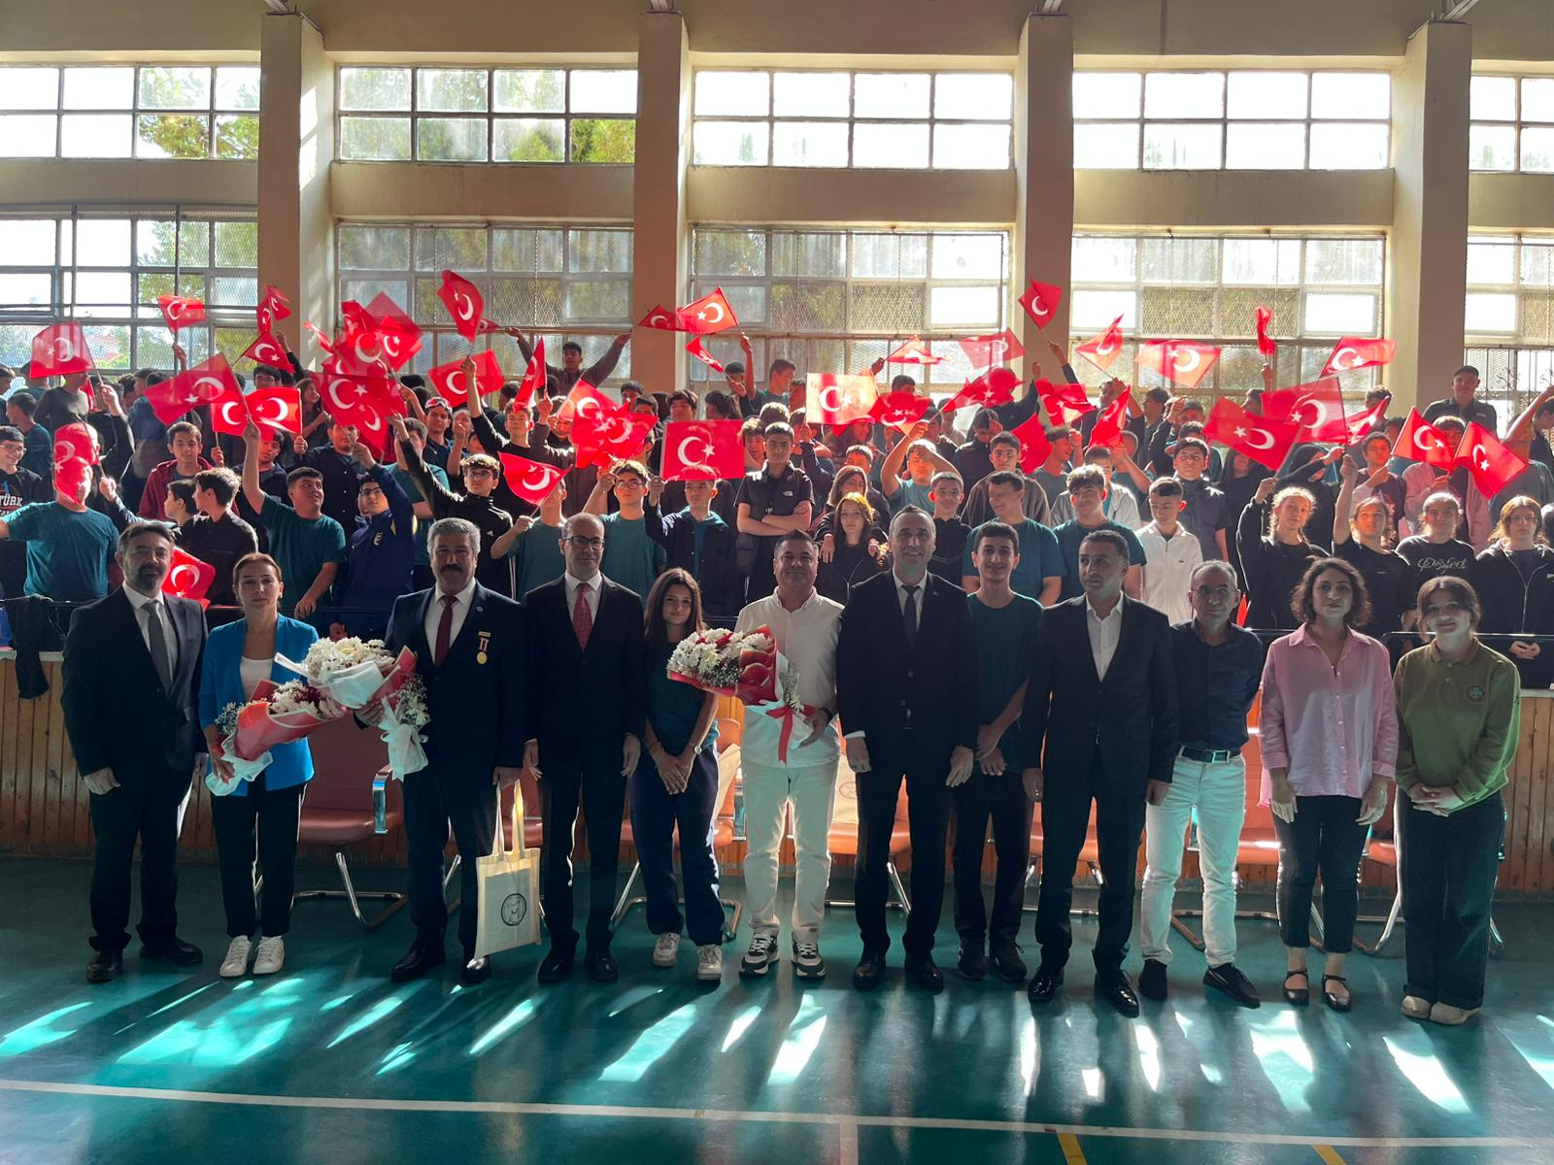
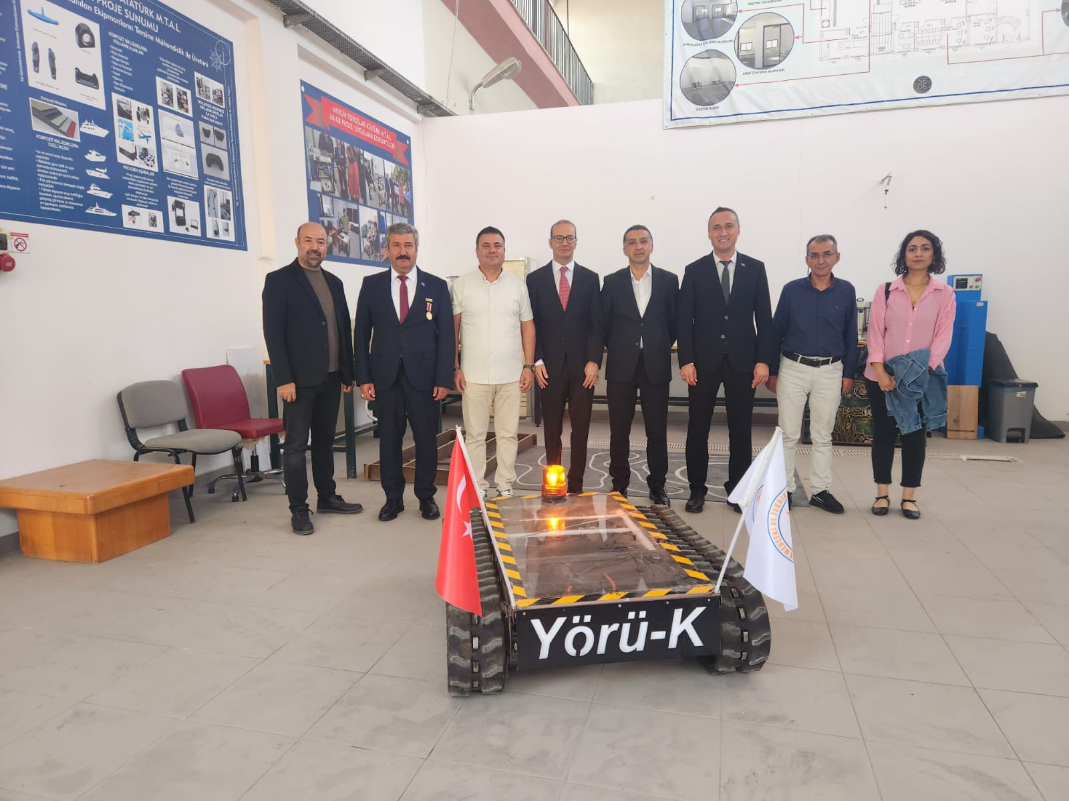
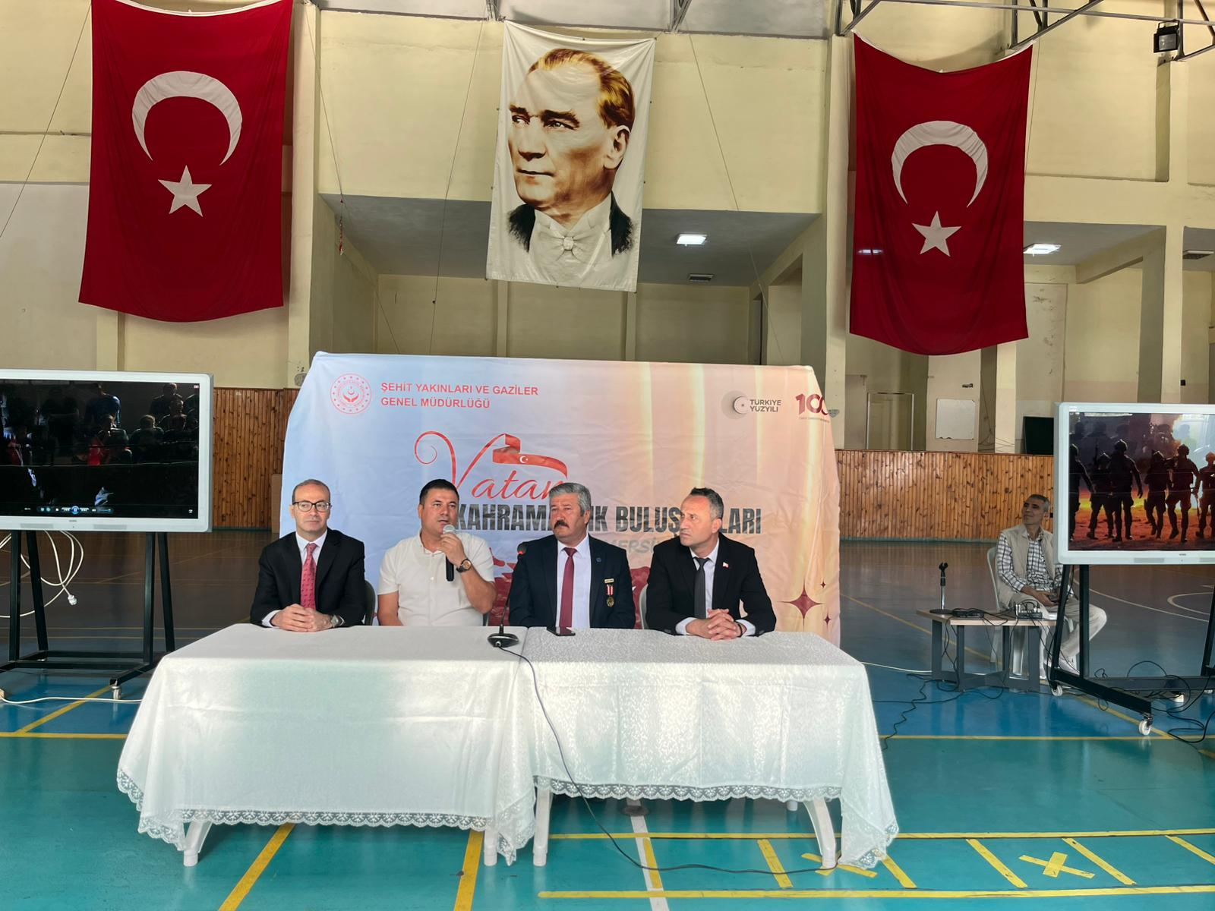
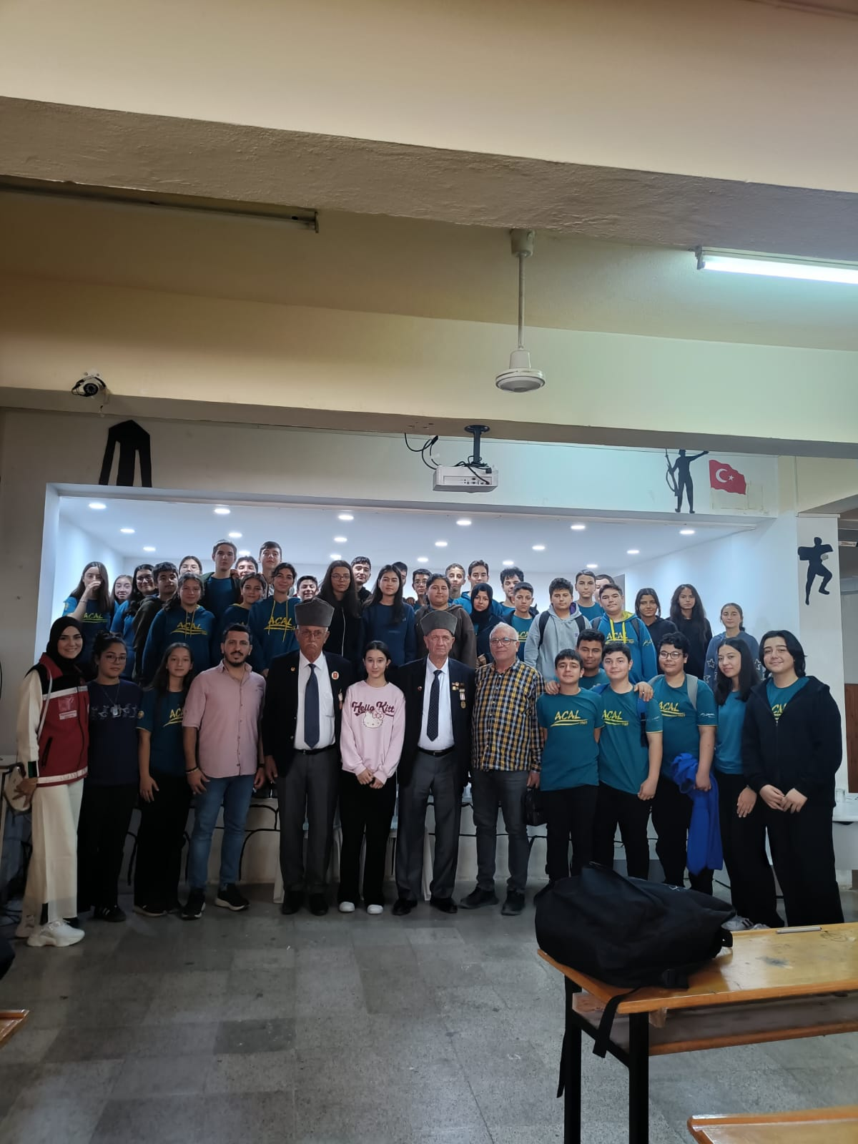
Projeler (Vatan ve Kahramanlık Buluşmaları)

Slide 98
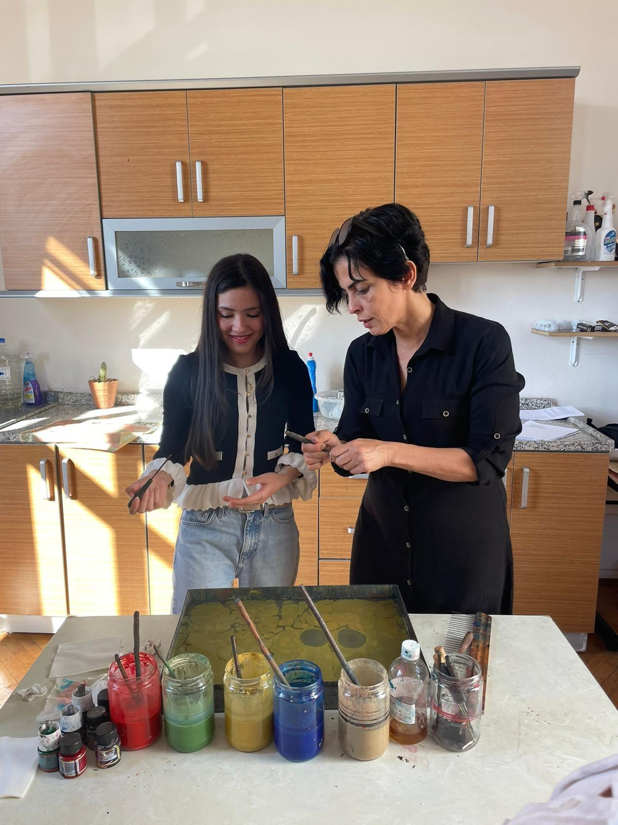


Projeler (Sanata Teşvik ve Sanatla Yaşam Programı)

Slide 99

Milli Savunma Bakanlığı
Mehmetçikle Bir Gün Projesi

Slide 100



Milli Savunma Bakanlığı
İlk Mektubum Mehmetçiğe Projesi

Slide 101
Şehit Gazi Bilgi Sistemi
(Veri Tabanı)
Şehit yakınları ve gazilerimizin taleplerinin karşılanması ve sorunların çözümlerinin tespitine yönelik uygulanacak sosyal hizmet politikalarının belirlenmesi amacıyla şehitlerimiz ve gazilerimizin kişisel bilgilerini içeren kayıtların yer aldığı dinamik bir veri tabanı oluşturulmuştur.
Bu veri tabanıyla, hizmetlerin sağlıklı yürütülebilmesi ve kurumlarla hızlı bilgi akışının sağlanması amaçlanmıştır.

Slide 102

Şehit Gazi Bilgi Sistemi
(Veri Tabanı)
Şehit yakınları ve gazilerimize ilişkin bilgilere ulaşabilmek amacıyla Sosyal Güvenlik Kurumu ile web servis entegrasyonu sağlanmış, Sosyal Güvenlik Kurumu ve MERNİS ile yapılan entegrasyonla da hak sahipliği bilgilerine anlık olarak erişilebilmektedir.
Söz konusu sistemden şehit yakınları, gazi ve gazi yakınlarımıza yönelik;
    Kimlik ve olay bilgileri,
    Adres ve iletişim bilgileri,
    Mensubiyet ve rütbe bilgileri,
    Kanuni haklar ve özlük hakları yer almaktadır.
    Ayrıca yeni başlatılan uygulama ile 25 yaşından büyük ya da evli olan şehit ve gazi çocukları sistemde DİJİTAL TANITIM KARTI edinebilir.

Slide 103
Şehit Gazi Mobil Uygulama
Aile ve Sosyal Hizmetler Bakanlığı tarafından Cep Telefonları üzerinden Şehit Gazi Mobil Uygulama hayata geçirilmiştir.
Uygulama üzerinden,
*Haberler ve Duyurular
*Ücretsiz Seyahat Kartı ve İstihdam Hakkı Başvuru Süreci
*Kartlara İlişkin Bilgiler
*E- Devlet Kapısı’ndan Barkodlu Belge Üretme
*Haklarım
*Sıkça Sorulan Sorular

Slide 104
PSİKOSOSYAL DESTEK

Slide 105
Travmatik Olay
Travmatik olayların ardından mağdurların yaşamsal ihtiyaçlarının karşılanması çok önemli bir psikososyal müdahaleyi gerektirmektedir.
Dolayısıyla bu alan Bakanlığımızın doğrudan müdahale edebileceği bir alan olarak karşımıza çıkmaktadır.

Slide 106
Travma Sonrası Ortaya Çıkabilecek
Belirtiler
Yetişkinlerde genel yas tepkileri gözlenirken, çocuklarda dikkati yoğunlaştırmayla ilgili güçlükler ve bellek sorunları da görülebilir. Bu sorunlar yeni bilgiyi öğrenmede ya da eskisini hatırlamada güçlük olarak kendini ortaya koyabilir. Ancak izleme çalışmalarında bu sorunların iki sene içersinde büyük oranda gerilediği görülmüştür.

Slide 107
Başa Çıkma Ve Önemi
Kişinin direncini arttıran kaynaklar arasında
*kişinin kendine güveni,
*örneğin şehadeti değerlendirmede kullandığı değer yargıları,
*alternatif çözüm yolları bulabilmedeki esnekliği,
*destekleyici ilişkileri,
*başa çıkmanın önemini kavraması yer alır.
Çevrenin desteği, kişinin gelecek beklentileri direnci arttırmada önemli anahtarlardır.

Slide 108
Amputasyon
Amputasyon, vücudun çıkıntı biçimindeki herhangi bir organının, özellikle de kol ve bacakların tamamen ya da kısmen cerrahi yöntemlerle kesilip alınması olarak tanımlanır.

Slide 109
Amputasyonun Psikososyal Boyutu
Amputasyonu travmatik bir yaşantı olarak nitelemek mümkündür. Bireylerin yaşadıkları travmayı anlamlandırma biçimleri ve bununla başa çıkmak için kullandıkları kaynaklar, bireyler arasında farklılık göstermektedir. Bu nedenle bireylerin amputasyona verdikleri duygusal tepkiler de çok çeşitli olmaktadır.
Öfke, yas, inkar, anksiyete, pişmanlık, belirsizlik, umut ve iyimserlik bunlardan bazılarıdır.

Slide 110
Amputasyonun Psikososyal Boyutu
Bu duygusal tepkilerin çoğu geçici, bazıları ise yapıcı ve yararlıdır. Bazıları ise psikolojik değerlendirme gerektirecek düzeydedir. Bu nedenle amputasyona verilen tepkilerin ampute edilmiş kişi, ailesi, yakın çevresi ile amputasyon ekibi tarafından bilinmesi ve bunlara hazırlıklı olunması önemlidir.
Amputasyona verilen duygusal tepkilerin çeşitliliği yanında amputasyonun onu engel yaratan diğer hastalıklardan ayıran önemli bir özelliği bulunmaktadır: Amputasyon yalnızca organ kaybıyla sınırlı kalmayarak beden imgesi, işlev, iş ve ilişkilerde de kayıp anlamına gelmektedir.

Slide 111
Rehabilitasyon Planı
1- Tıbbi (Medikal)
2- Psiko-sosyal
3- Mesleki Rehabilitasyon faaliyetleri ve unsurlarını içerir.
TÜRK SİLAHLI KUVVETLERİ BAKIM VE REHABİLİTASYON MERKEZİ
TRT Spikeri Mehpare Çelik

Slide 112
Bana Ne Olacak?
Olay anında doğru ve hızlı bir müdahalede bulunulması gerekmektedir.
Bu aşamada kişinin kendisine sorduğu şimdi “bana ne olacak?” sorusunun açık ve net bir biçimde yanıtlanması önemlidir.
Travmatik durumlarda belirsizliğin olumsuz etkisi söz konusudur. Süreçle ilgili net bilgi verilmeli ve doğru bir yönlendirmede bulunulmalıdır.

Slide 113
Kuşaklararası Aktarım
Kişinin ilk travmanın etkisinden kurtulamaması, etrafındaki kişileri, eşini, çocuğunu, anne babasını etkilemektedir. Bu durum kuşaklararası aktarılan toplumsal bir travmaya dönüşebilmektedir.
Bireysel
Ailesel ve
Toplumsal
aktarım söz konusu olduğundan uzun vadede toplum sağlığı açısından koruyucu faktörlerin önemli etkisi olacağı kaçınılmazdır.

Slide 114
Özet
Özetle, yas sürecindeki olumlu yaklaşım boğulmakta olan bir kişiye can simidi atmak gibidir. Bu süreç, kişi kıyıya çıkana kadar devam eder.
Psiko-sosyal destek süreci aşamaları ve derinliği olan çok uzun bir süreçtir. Uygulamada;
Örneğin bir çocuğa laleden bebek, kağıttan uçak ya da uçurtma yapmasını öğretmek gibi her aşamada kişiye yanında olduğunu hissettirmek önemlidir.
SEN BENİM ELİMİ BIRAKMADAN BEN BIRAKMAM

Slide 115
ARZ EDERİM
Ali Şefik DENİZ
Şube Müdürü
ali.deniz@aile.gov.tr
Tel : +90 (324) 237 65 37

Slide 116


İLGİNİZ İÇİN TEŞEKKÜRLER
Ailemiz Geleceğimiz

Slide 117
Ailemiz Geleceğimiz

